Slide 1
Školení k centrální databázi ÚAP v NGÚP
Odbor územního plánování
Oddělení provozních činností a digitalizace
1.10.2026

Slide 2
Program školení
01 Průběžná aktualizace ÚAP dle aktuálně platné legislativy
02 Průběžná aktualizace ÚAP v NGÚP
03 Výdej dat ÚAP v NGÚP
04 Správa datových specifikací
05 Příklad práce s daty ÚAP v prostředí GIS
06 Dopady novely stavebního zákona do agendy ÚAP
07 Diskuze a dotazy

Slide 3
Průběžná aktualizace ÚAP dle aktuálně platné legislativy

Slide 4
ÚAP – aktuálně platná legislativa
Pořizovatel ÚAP (§ 21 odst. 2 písm. e), § 22 písm. b), § 23 odst. 2 písm. c), § 25 písm. c) SZ)
  Ministerstvo pro místní rozvoj,
  Ministerstvo obrany,
  Krajský úřad,
  Obecní úřad obce s rozšířenou působností.
  Pořizování ÚAP (§ 65 odst. 1 a odst. 3 SZ )
  Územně analytické podklady a jejich aktualizace pořizuje pořizovatel na základě průzkumů území, údajů o území a dalších dostupných informací. Pořizovatel zohledňuje také prognózy dalšího vývoje území…
  Pořizovatel průběžně aktualizuje územně analytické podklady a nejpozději do 4 let od jejich poslední úplné aktualizace pořídí návrh nové úplné aktualizace.

Slide 5
ÚAP – aktuálně platná legislativa
Poskytování údajů o území (§ 63 odst. 2 a 64 odst. 1 SZ)
  Údaje o území poskytuje pořizovateli poskytovatel údajů o území, kterým je:
  orgán veřejné správy, s jehož působností údaje o území souvisejí, nebo právnická osoba, jejímž zřizovatelem je stát nebo územní samosprávný celek,
  vlastník dopravník dopravní nebo technické infrastruktury,
  provozovatel staveb a zařízení, z jejichž provozu vznikají omezení v území podle jiného právního předpisu.
  Údaje o území poskytuje v digitální formě bezodkladně po jejich vzniku nebo po jejich zjištění, přitom odpovídá za jejich správnost, úplnost a aktuálnost, a to v rozsahu charakteristik přesnosti uvedených v rámci metadat.
  Povinnost poskytnutí údajů o území je splněna jejich vložením do digitální technické mapy kraje, do národního geoportálu územního plánování* nebo do registru územní identifikace, adres a nemovitostí.
  * V přechodném období (do 30.6.2027) v souladu s § 334b odst. 6 nelze povinnost splnit vložením údajů o území do NGÚP.

Slide 6
ÚAP – aktuálně platná legislativa
Databáze územně analytických podkladů (§ 3 vyhlášky č. 157/2024 Sb.)
Centrální databáze územně analytických podkladů, vedená Ministerstvem pro místní rozvoj, obsahuje sledované jevy podle přílohy č. 1 k této vyhlášce.
Sledovanými jevy jsou
  údaje o území,
  zjištění vyplývající z průzkumů území a
  další dostupné informace o území.
Jsou-li úřadem územního plánování nebo Ministerstvem obrany vedeny vlastní databáze územně analytických podkladů, obsahují
  sledované jevy podle odstavce 1 v rozsahu potřebném pro plnění jejich působnosti; tyto údaje pořizovatel do databáze přebírá z centrální databáze územně analytických podkladů,
  další údaje, které nejsou obsahem centrální databáze územně analytických podkladů, pokud jsou potřebné pro plnění jejich působnosti.

Slide 7
Projekt vytvoření centrální databáze ÚAP v NGÚP
I. FÁZE – jednotný datový model ÚAP vč. výměnného formátu, katalog jevů vč. symbologie pro NGÚP, validační nástroj pro kontrolu konvertovaných dat (08/2025)
Principy:
Výměnný formát Geo Package.
Jev vyhlášky může být rozdělen do více vrstev (tříd prvků).
Jednotná konvence názvů vrstev – prefixy a sufixy (např. J001_ZastaveneUzemi_p).
Domény.
Společné atributy pro všechny vrstvy.
14 Tematických okruhů.
II. FÁZE – pořízení datového obsahu pro jednotnou databázi ÚAP, 14 samostatných zakázek na konverzi do jednotného standardu po jednotlivých krajích (12/2025).
Sledované jevy rozděleny do 3 kategorií:
Údaje z DTM krajů a účelové územní prvky z RÚIAN - převzaty přímo z těchto systému.
Vybrané centrálně poskytované údaje o území - převzaty od poskytovatelů údajů.
Ostatní údaje převzaty od krajských úřadů - centrální databáze KÚ doplněné o databáze OÚ ORP ve vybraných krajích.

Slide 8
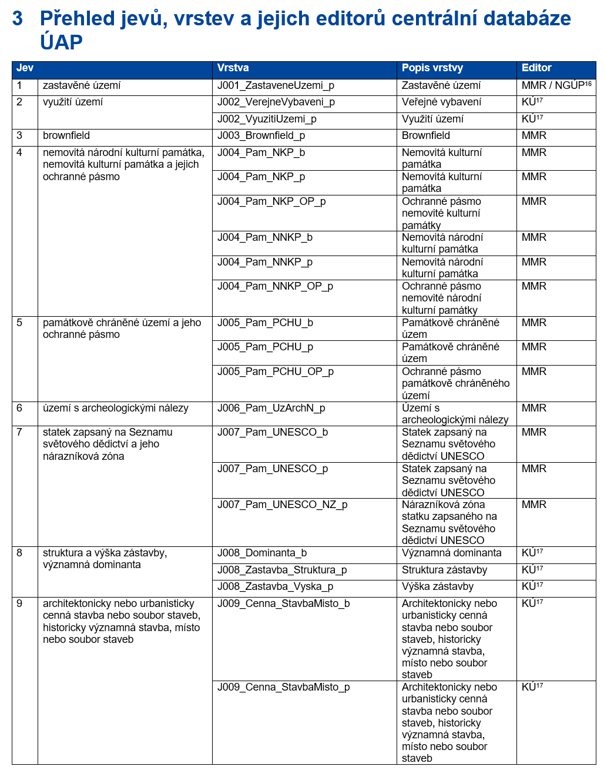
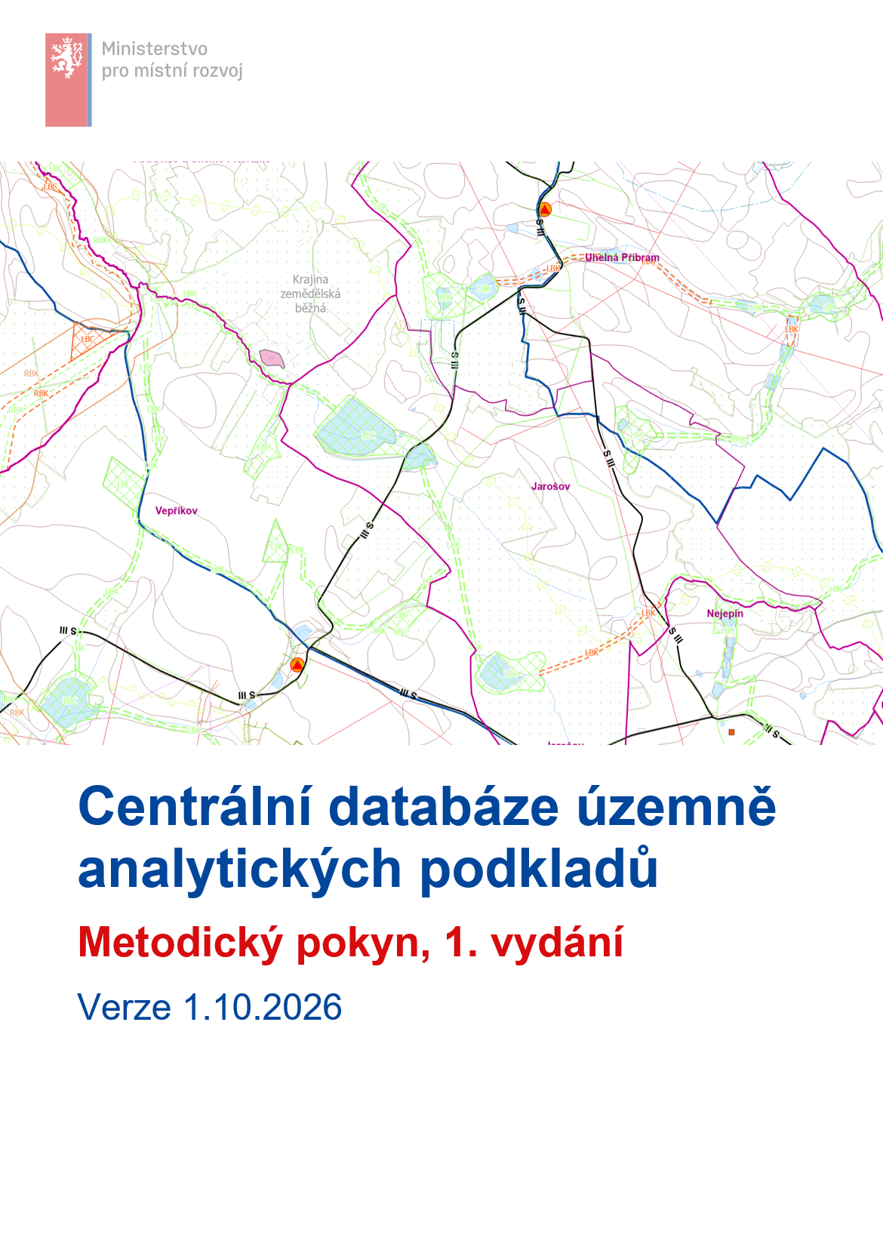
Metodika k ÚAP
Celostátně poskytované jevy MMR.
Standardizované jevy – v přechodném období je dočasným editorem MMR (s výjimkou ÚSES ze ZÚR).
Ostatní jevy KÚ / MO (vojenské újezdy).
U vybraných jevů se s ohledem na jejich charakter a podrobnost předpokládá součinnost OÚ ORP.

Slide 9
Průběžná aktualizace ÚAP v NGÚP – role
Editor dat v centrální databázi ÚAP:
Ministerstvo pro místní rozvoj – metodikou definované jevy.
Krajské úřady – ostatní jevy na území mimo vojenských újezdů.
Ministerstvo obrany – ostatní jevy na území vojenských újezdů.
Úřad obce s rozšířenou působností:
Poskytuje součinnost krajskému úřadu při aktualizaci vybraných jevů.

Slide 10
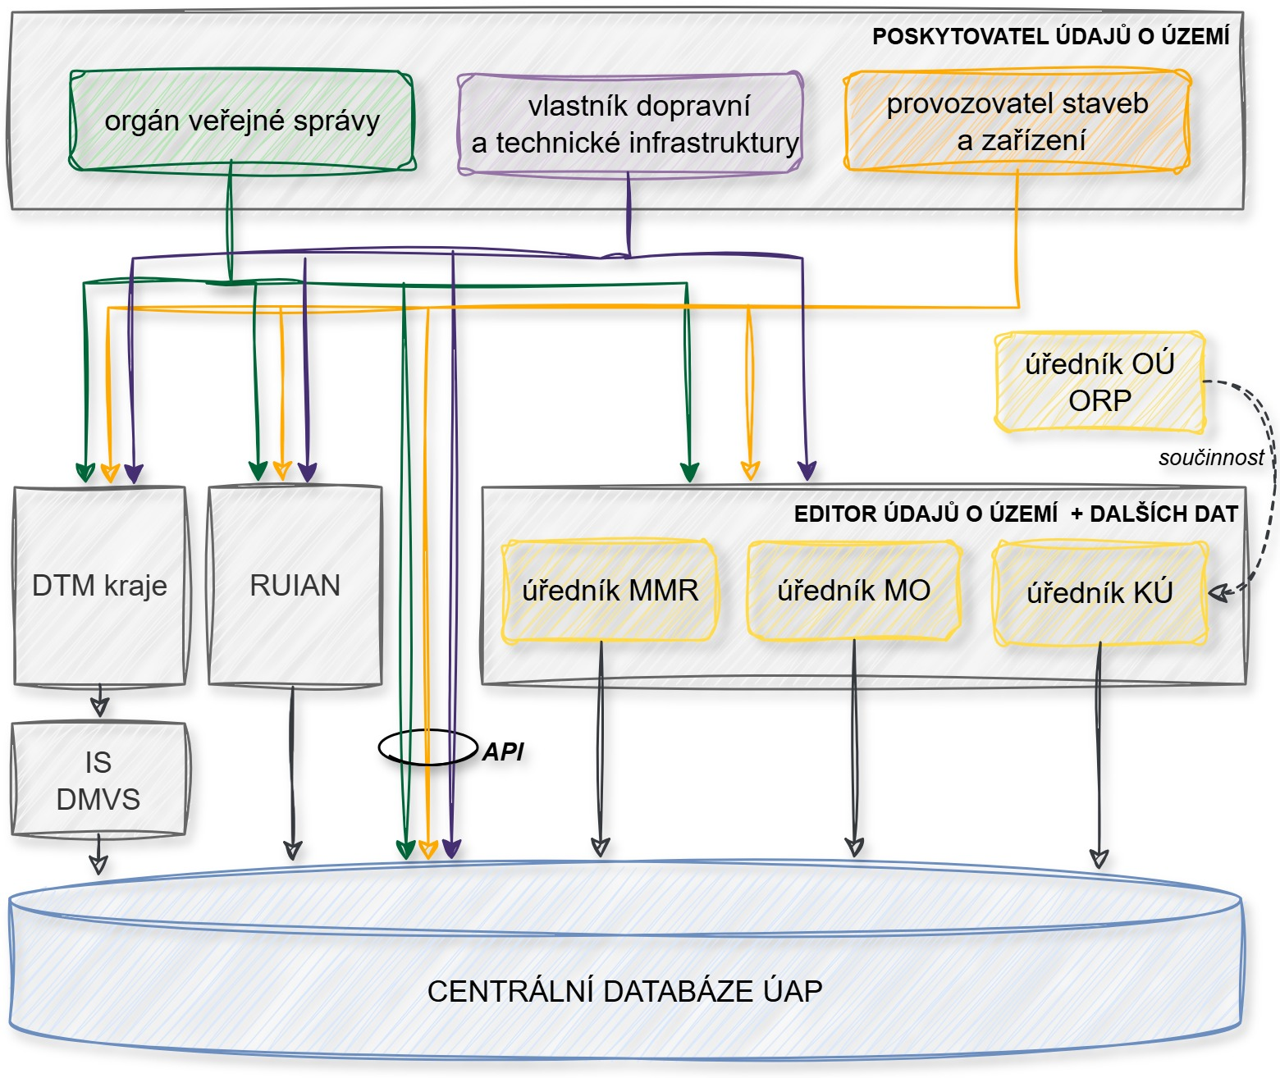
Předávání dat do centrální databáze ÚAP

Slide 11
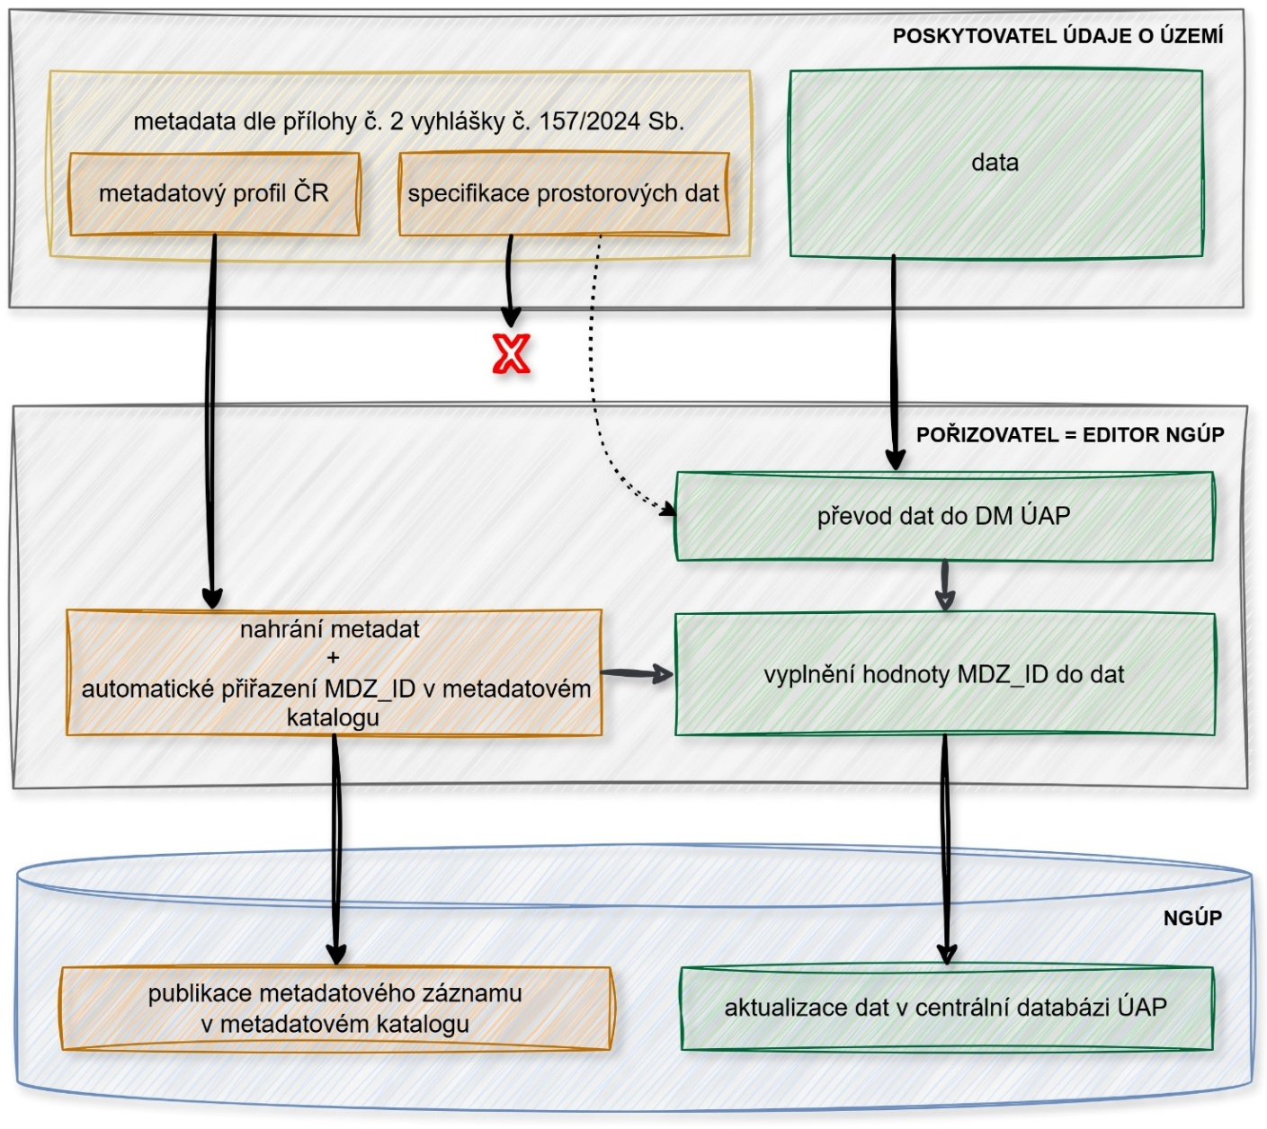
Předávání dat do centrální databáze ÚAP

Slide 12
Průběžná aktualizace ÚAP v NGÚP

Slide 13
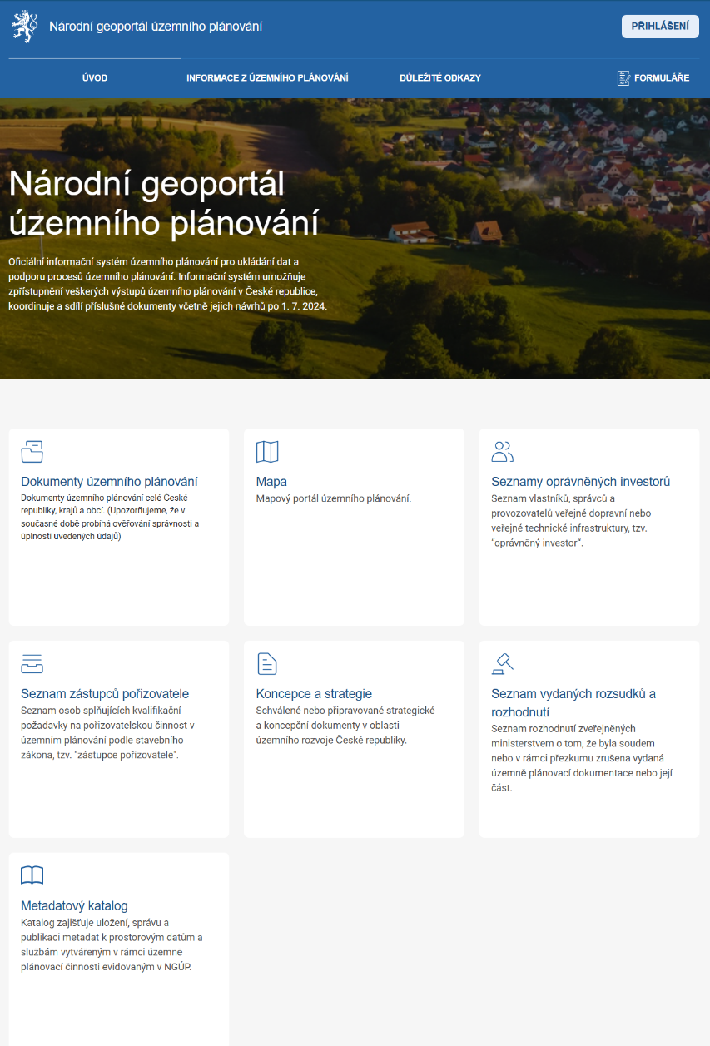
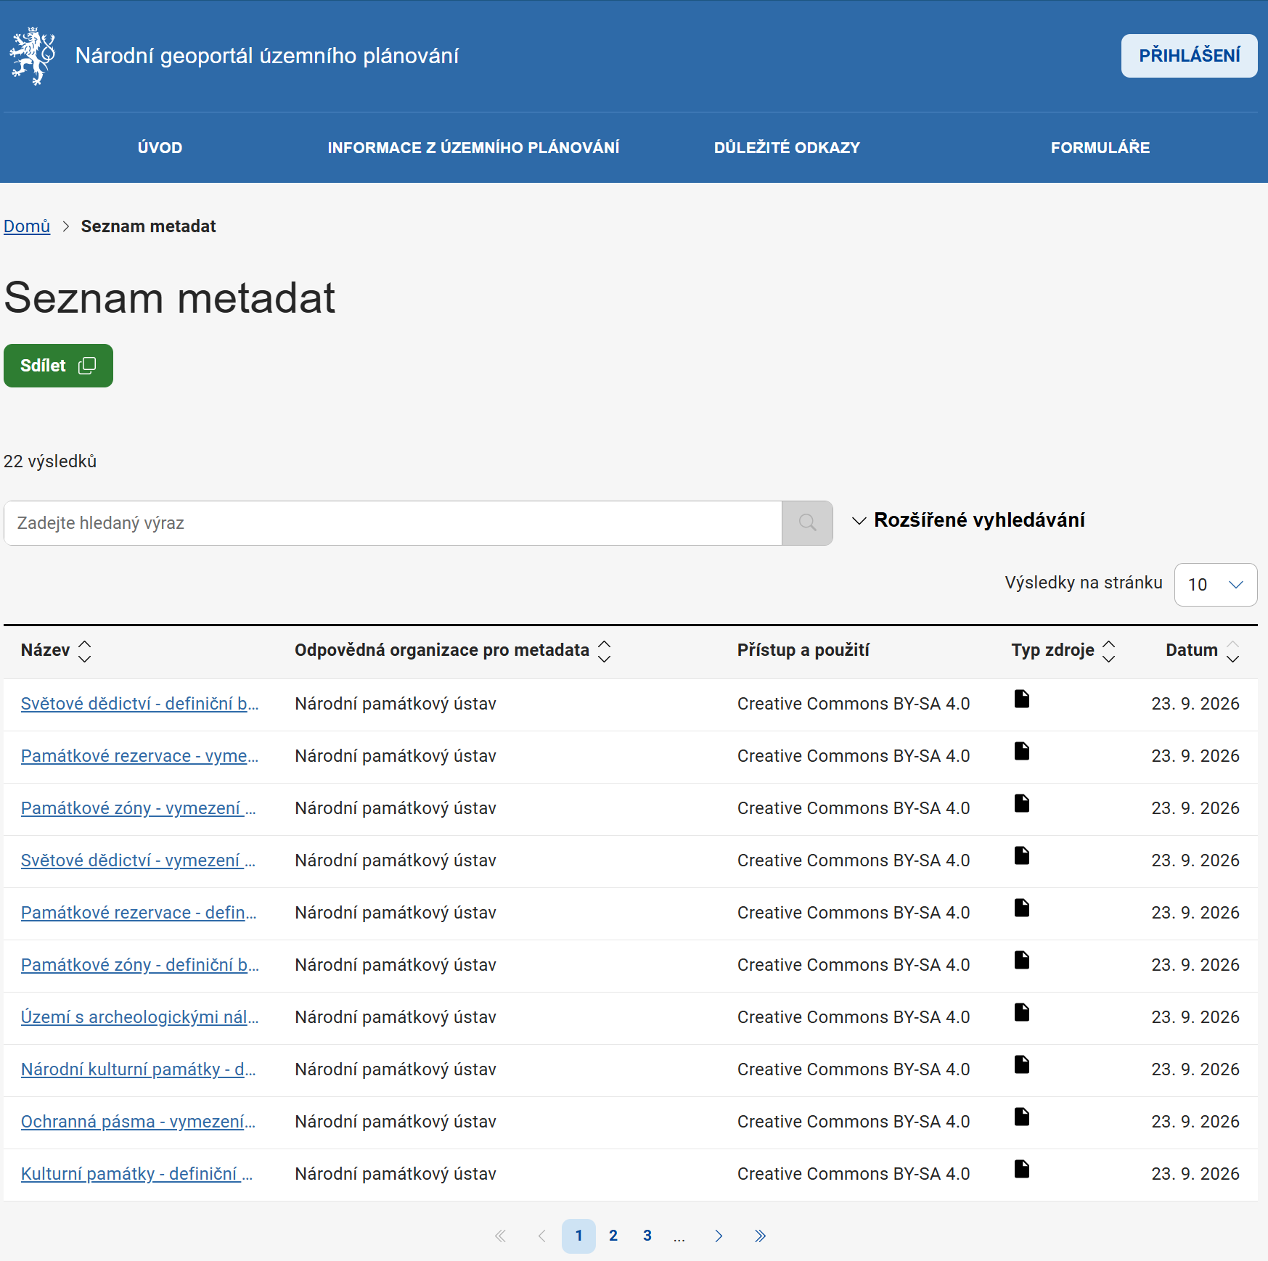
Metadatový katalog

Slide 14
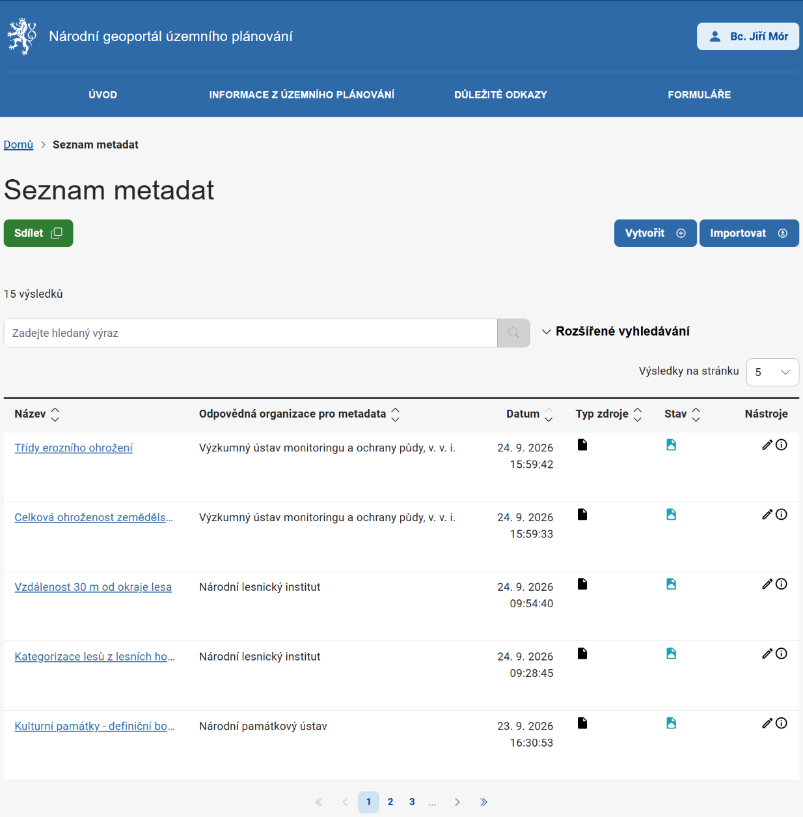
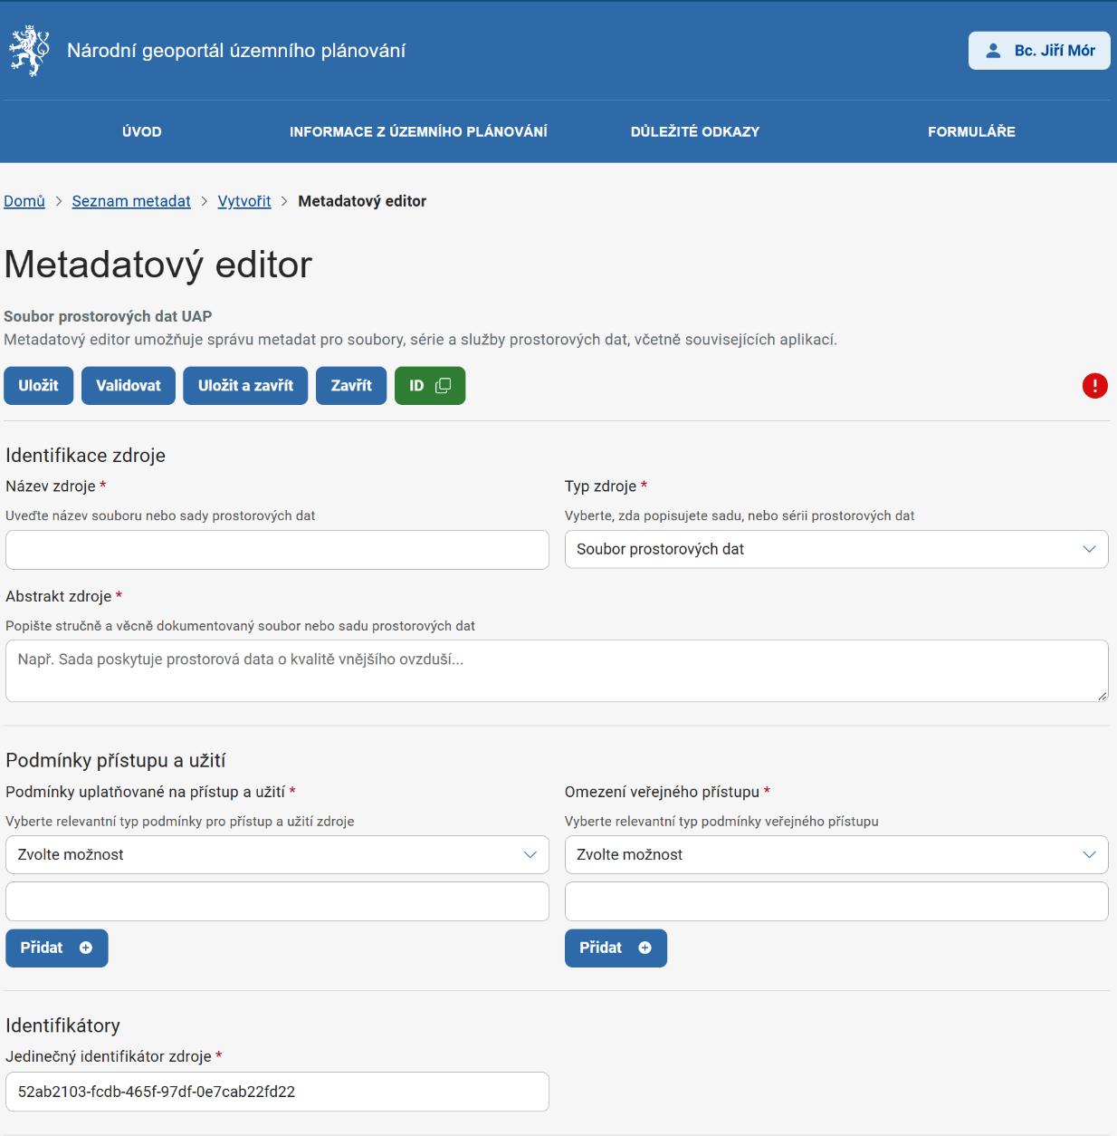
Metadatový katalog – metadatový editor

Slide 15
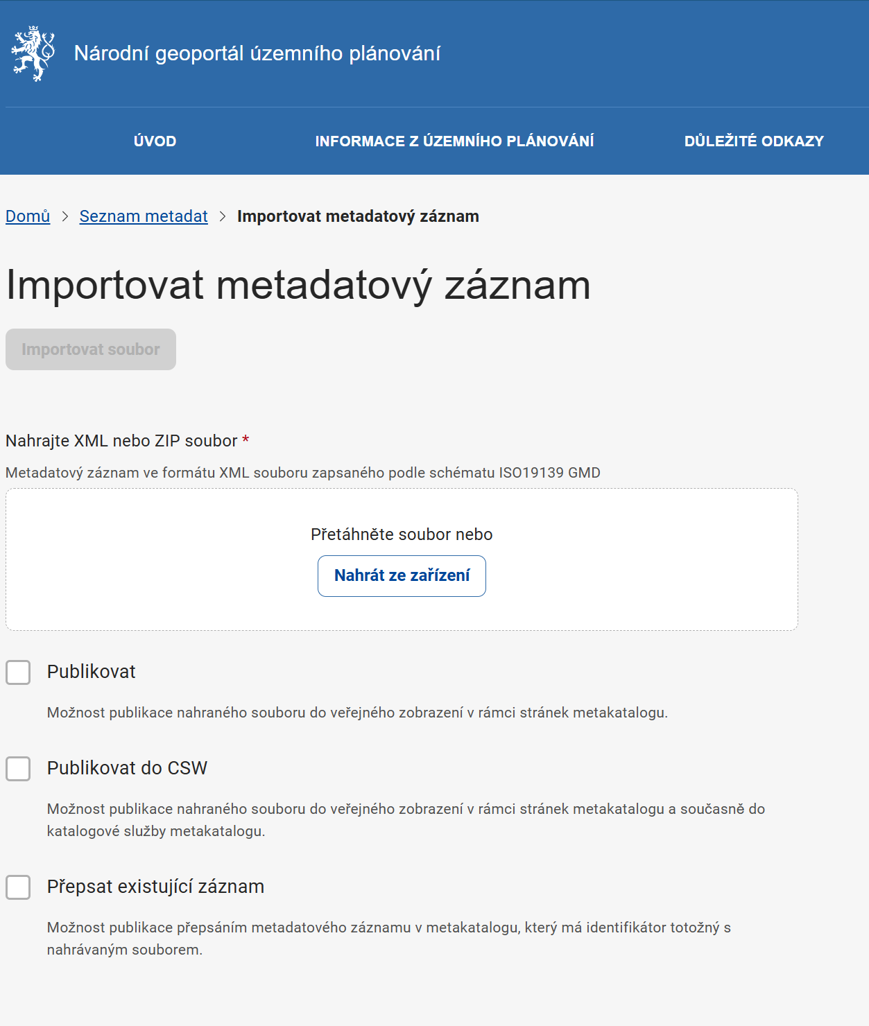
Metadatový katalog – import metadat

Slide 16
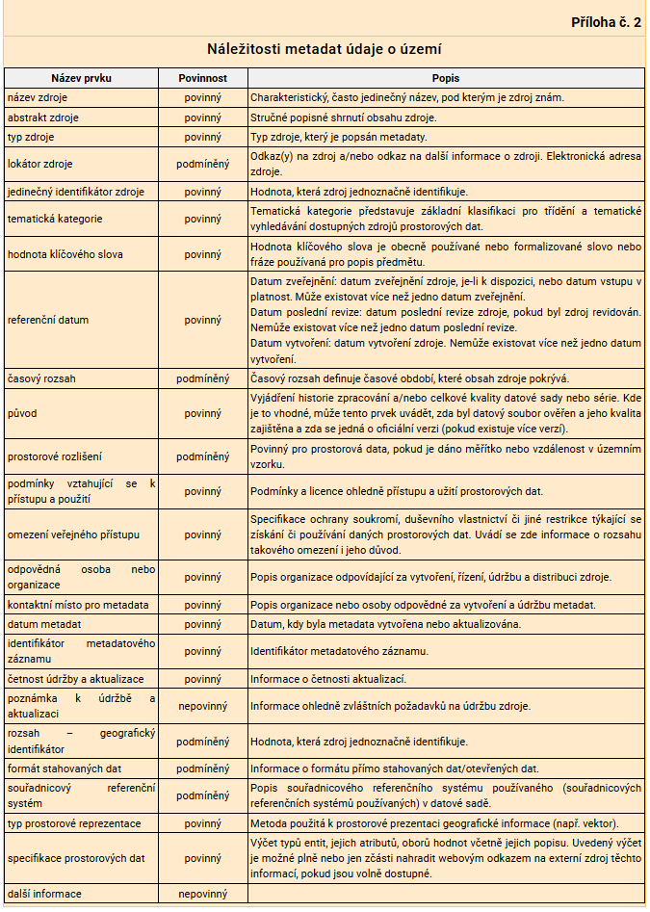
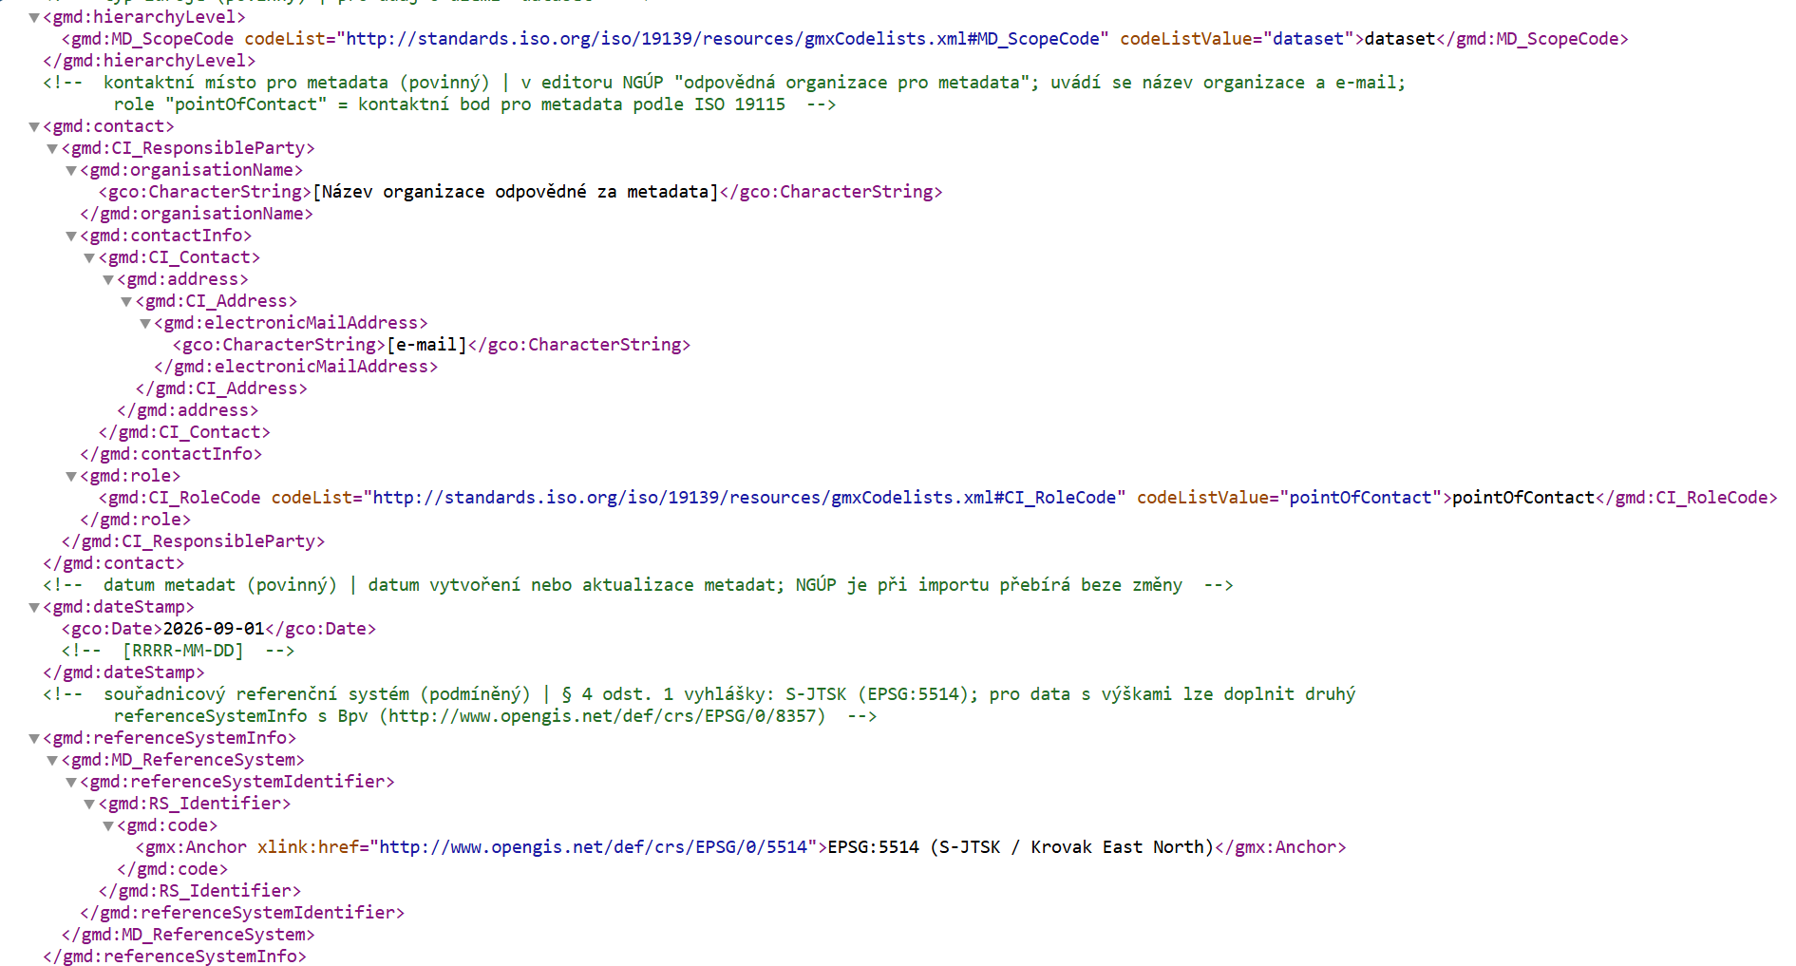
Soubor metadat dle přílohy č. 2 vyhlášky
XML šablona pro metadata ÚAP, ke stažení v datové specifikaci ÚAP v NGÚP – odkaz.

Slide 17
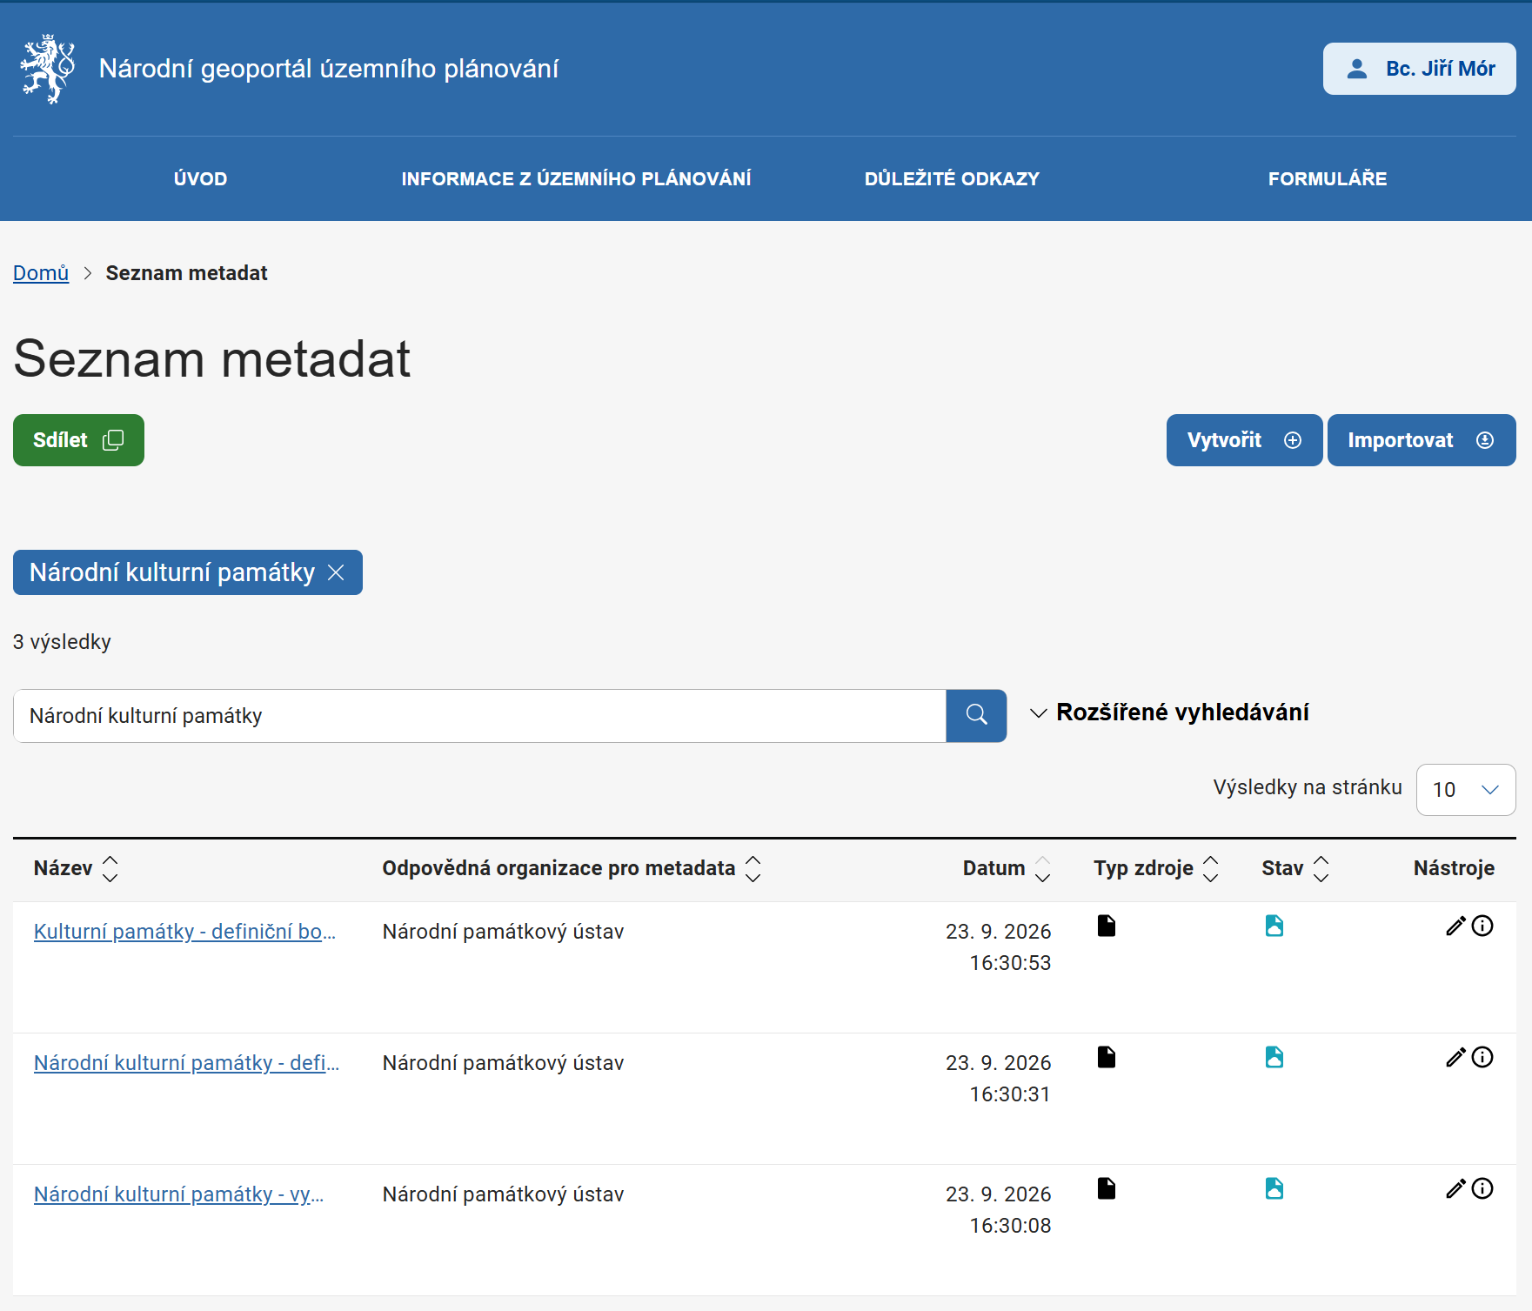
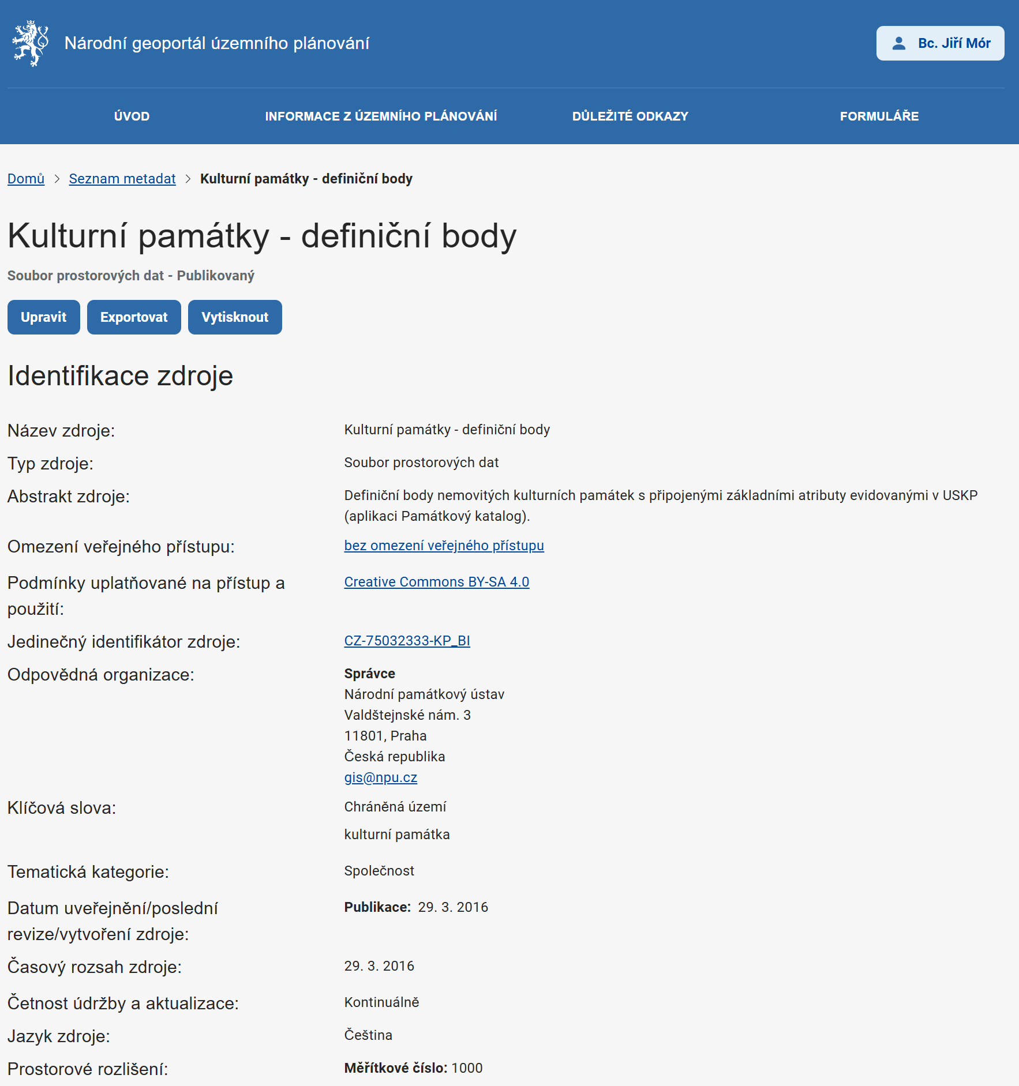
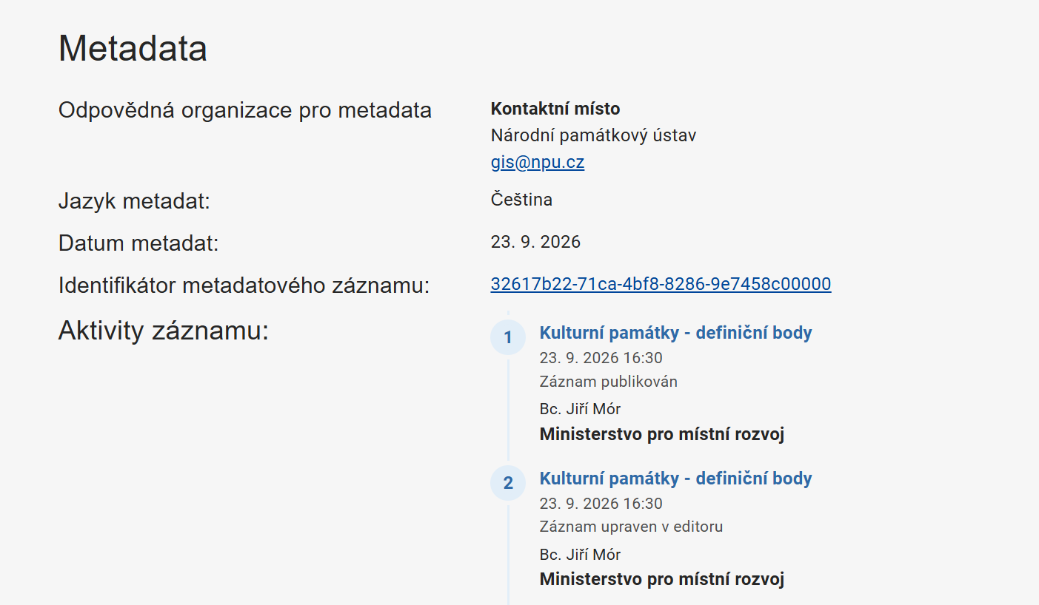
ID metadatového záznamu
Ve spodní části stránky je
ID metadatového záznamu, které uživatel vloží do atributu „MDZ_ID“ v příslušných aktualizovaných vrstvách.

Slide 18
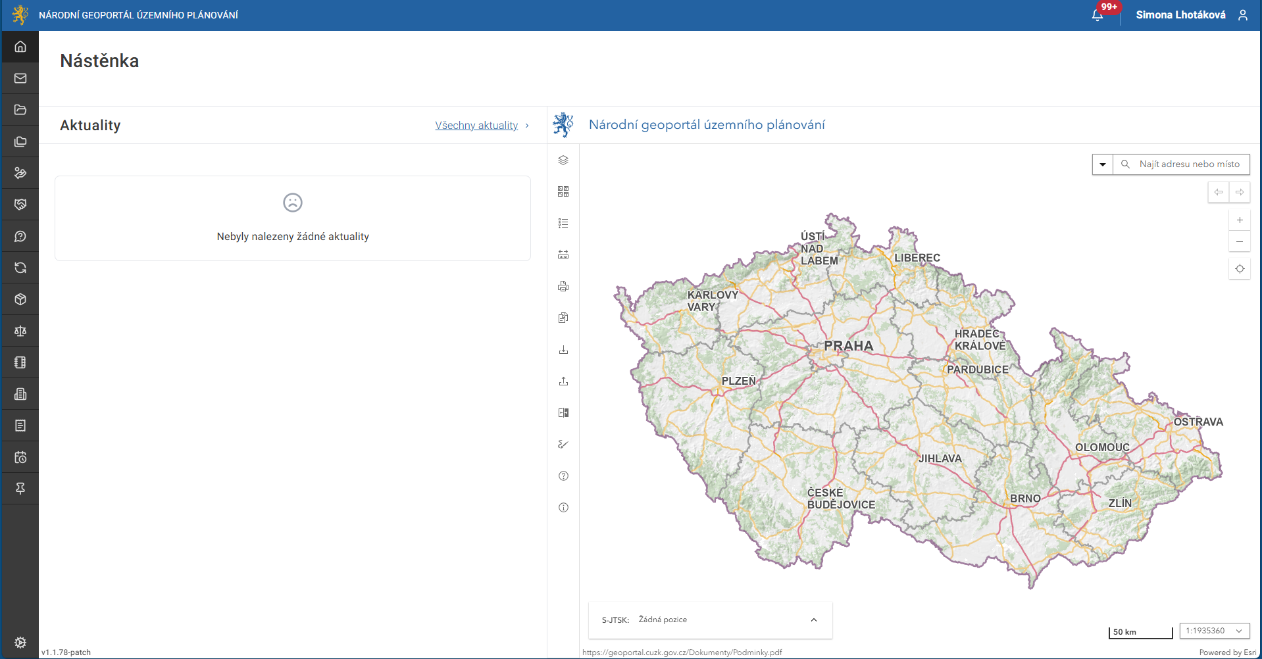
Ikona průběžné aktualizace

Slide 19
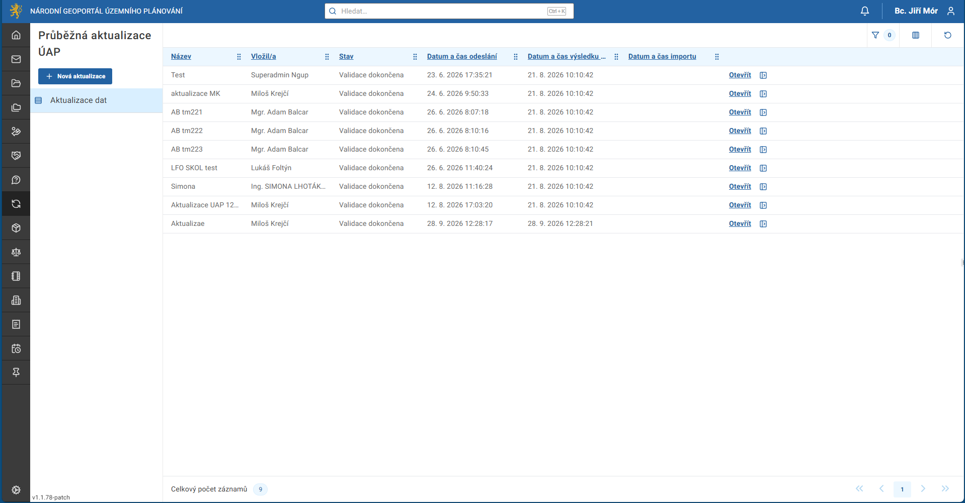
Nová aktualizace

Slide 20
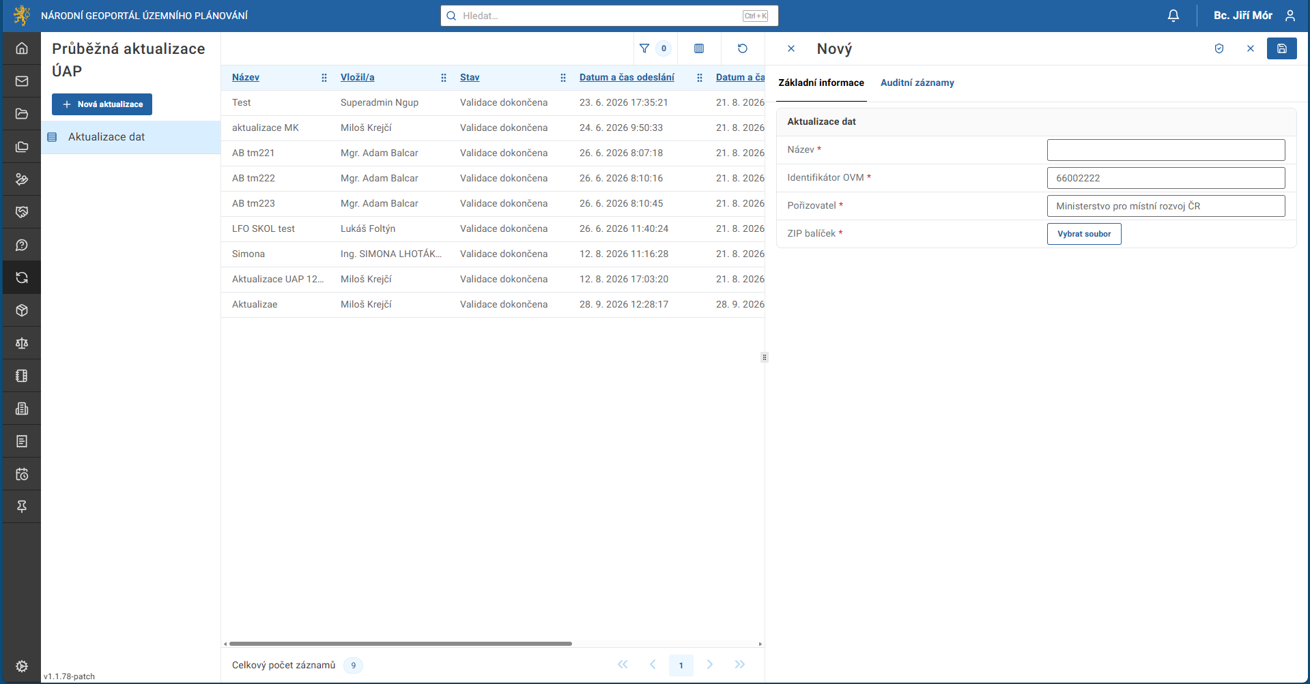
Formulář průběžné aktualizace

Slide 21
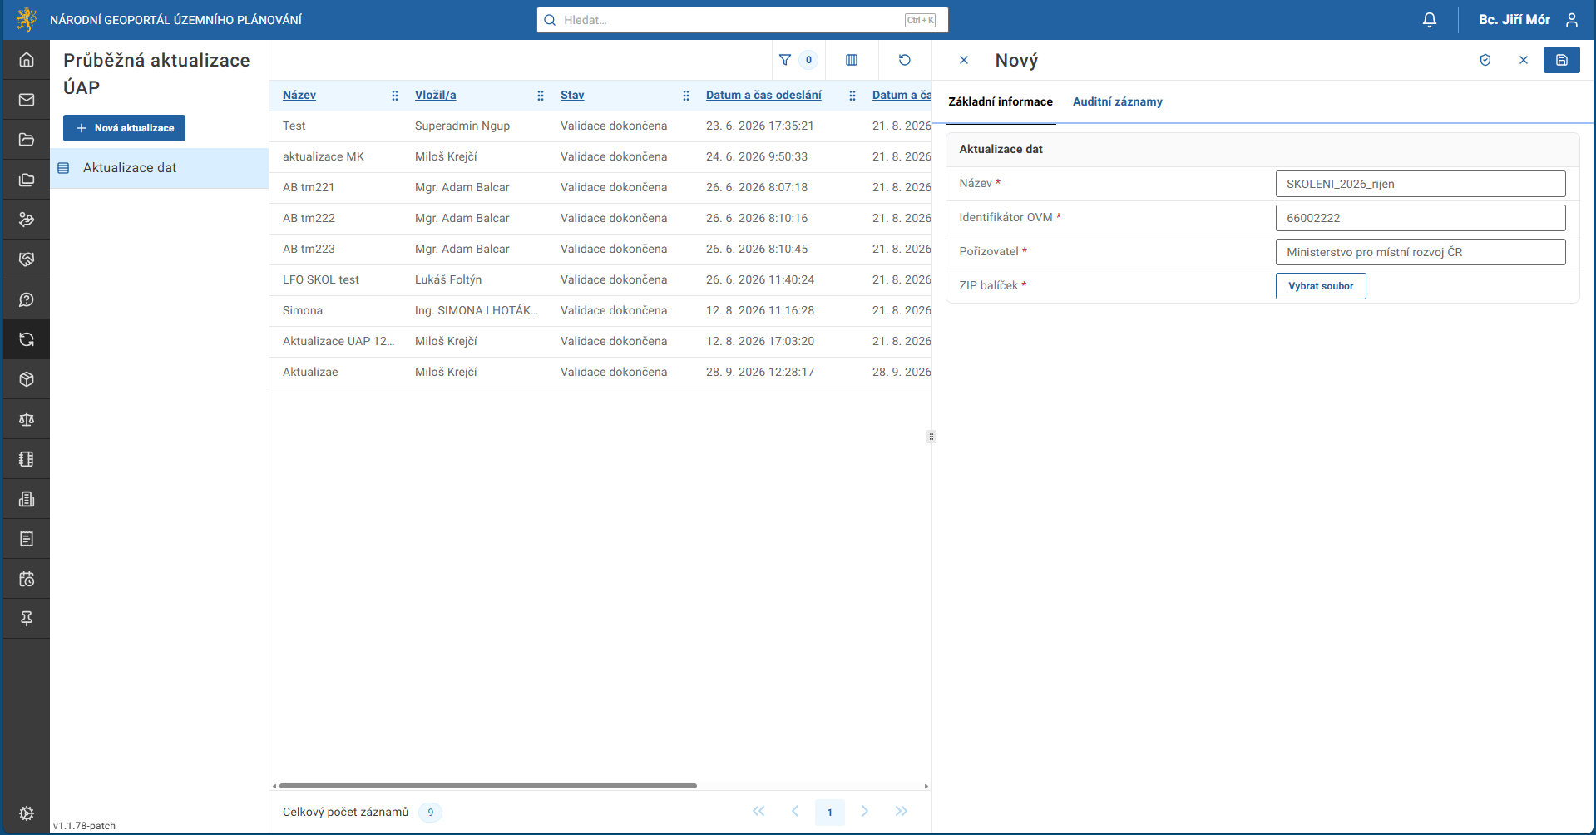
Název aktualizace

Slide 22
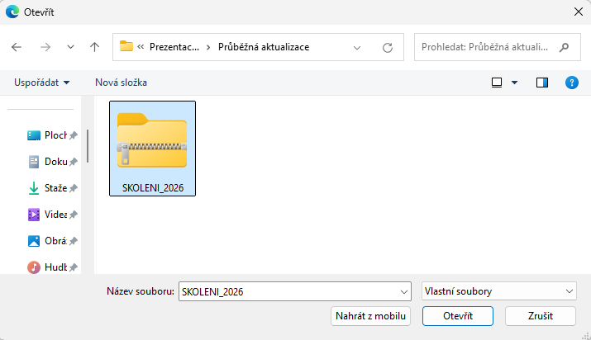
Nahrání souboru

Slide 23

Uložení záznamu

Slide 24
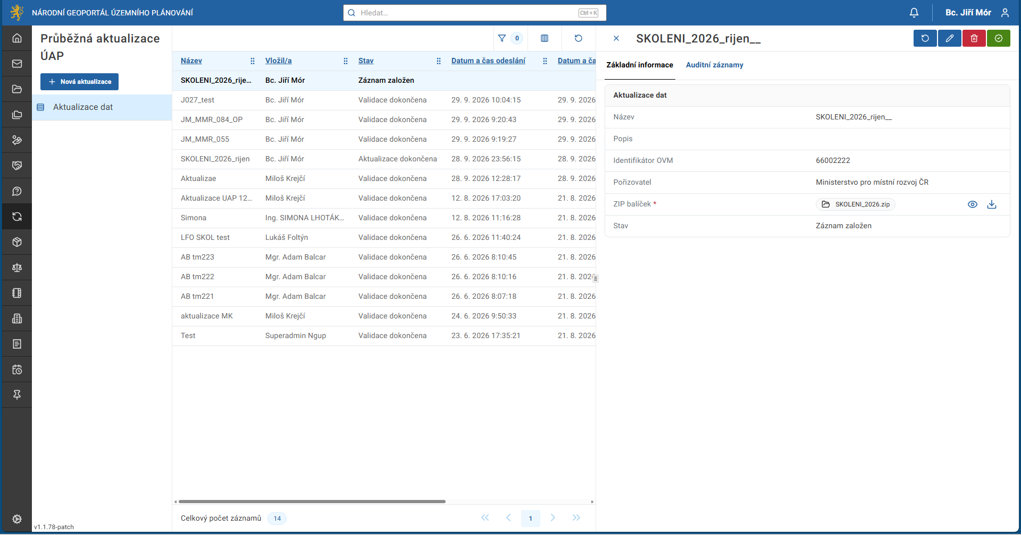
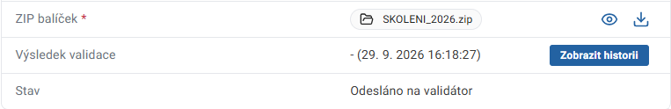
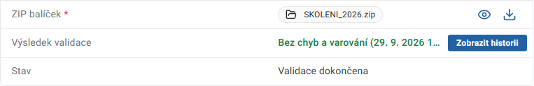
Validace souboru

Slide 25
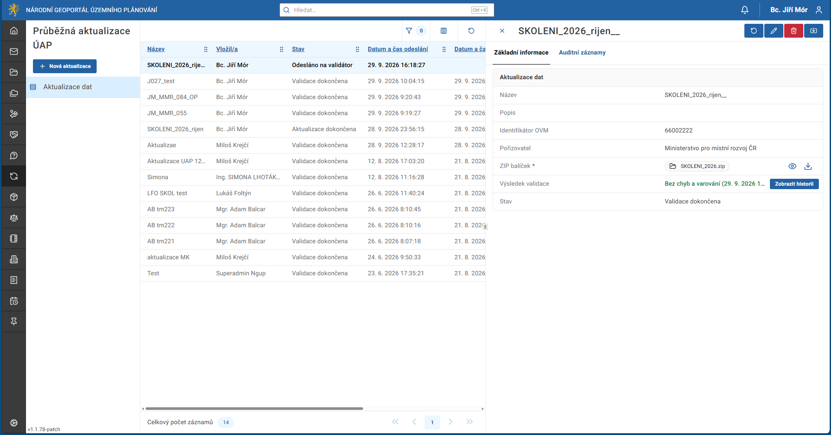
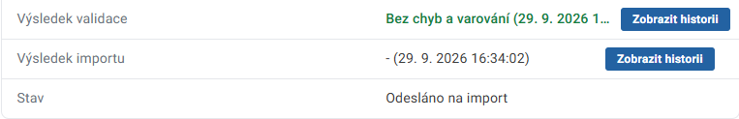
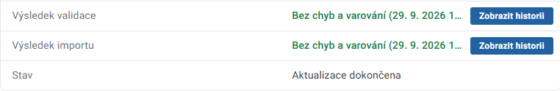
Import souboru

Slide 26
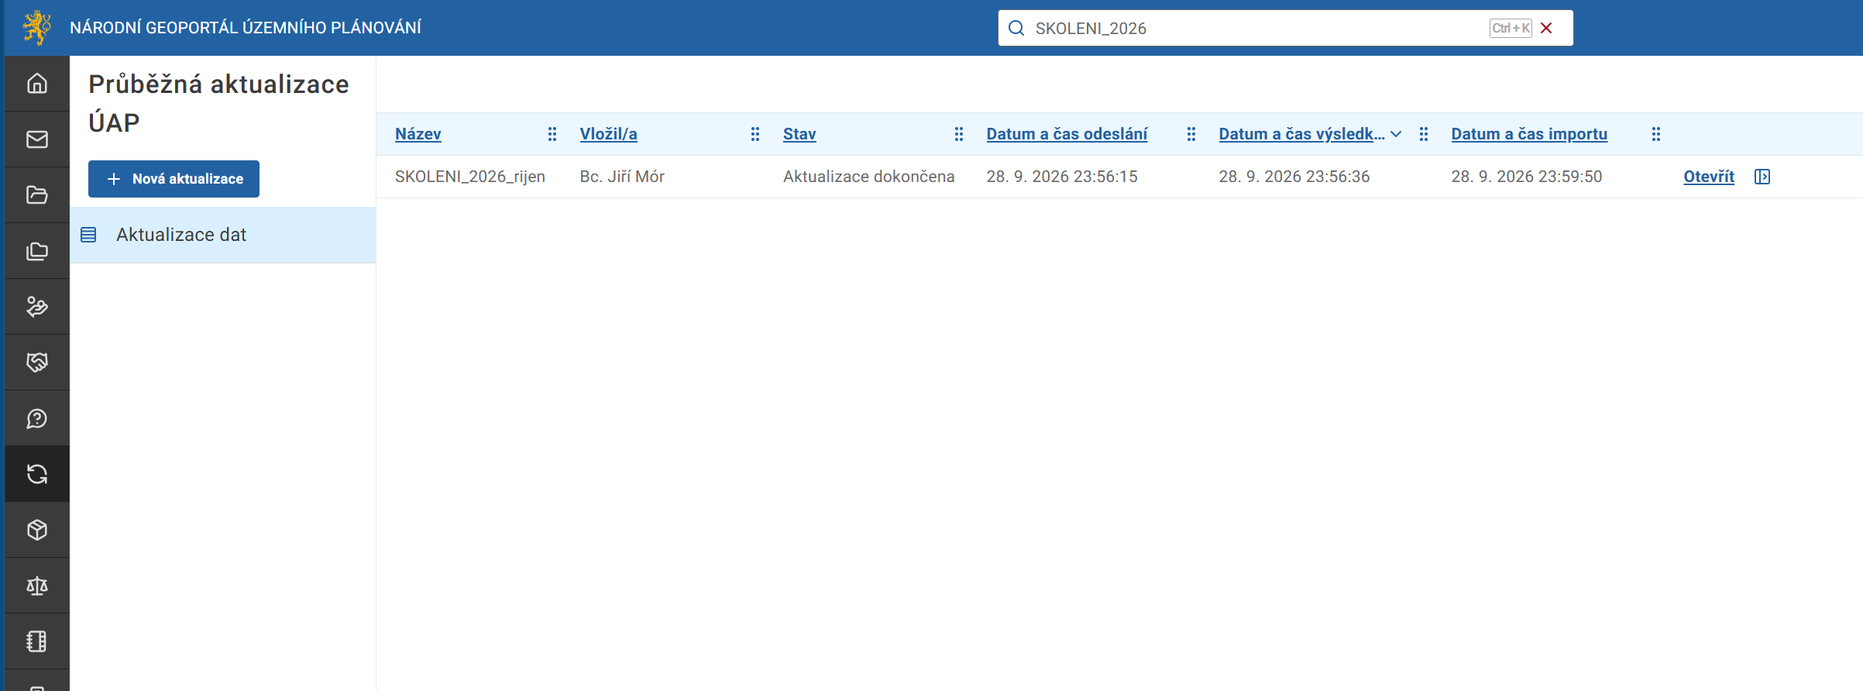
Seznam žádostí
Záznam založen
Odesláno na validátor
Validace dokončena
Odesláno na import
Aktualizace dokončena

Slide 27
Výdej dat ÚAP v NGÚP

Slide 28
Principy při výdeji dat
Projektant požádá o data příslušného pořizovatele ÚAP (MMR, Min.obrany, KÚ, OÚ ORP).
Pořizovatel provede výdej dat z centrální databáze – omezení na území dle jeho působnosti (včetně případného přesahu) a tato data projektantovi předá, případně doplní o další data vedená nad rámec přílohy č. 1 vyhlášky.

Slide 29
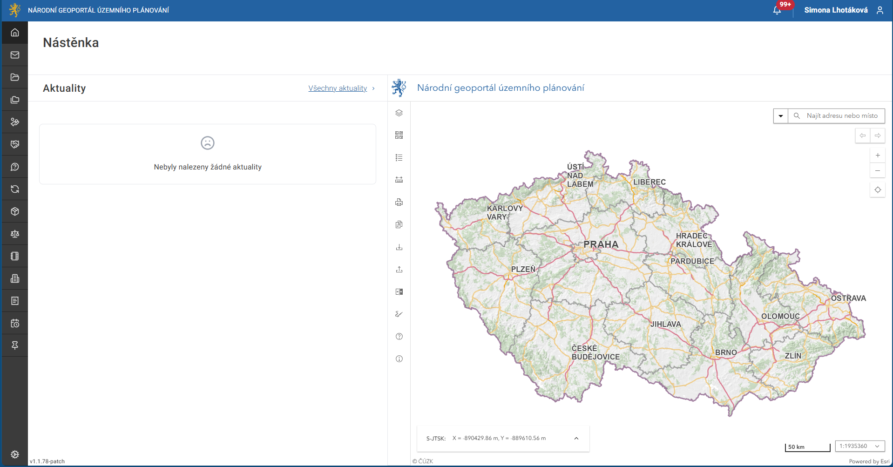
Ikona výdeje dat

Slide 30
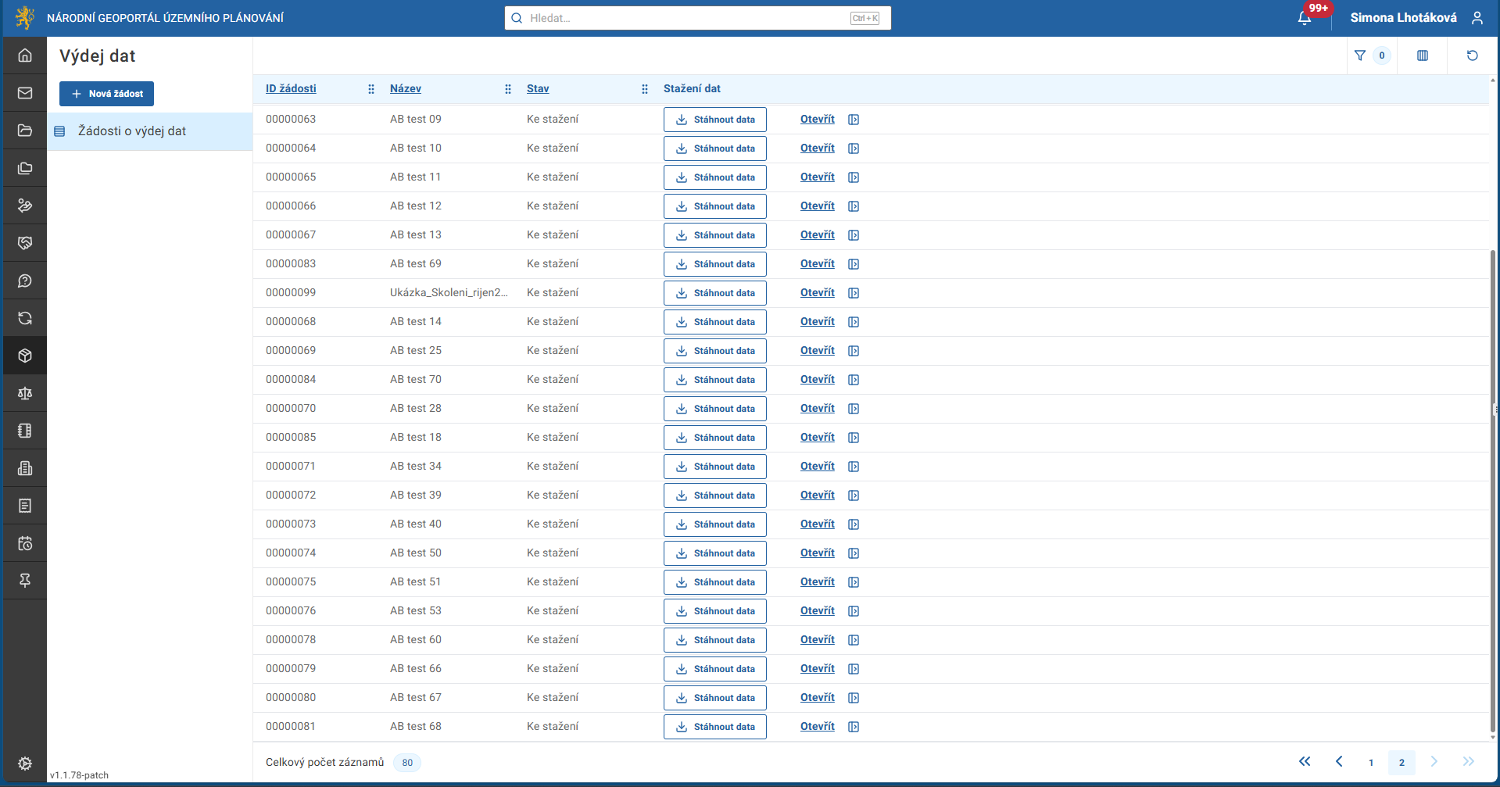
Nová žádost

Slide 31
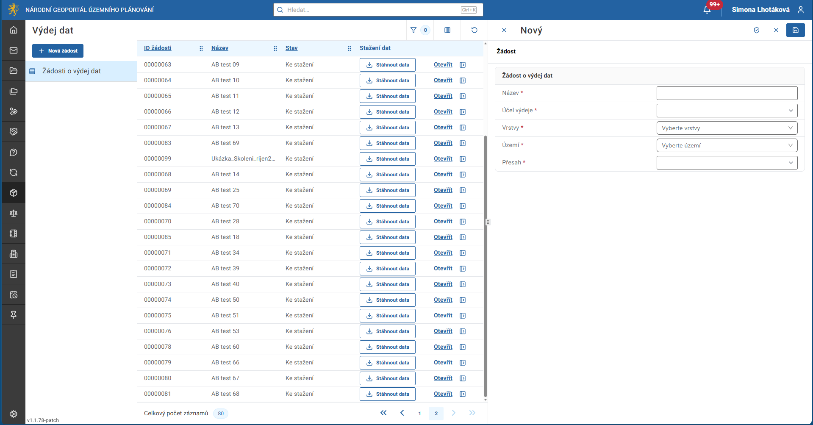
Formulář nové žádosti

Slide 32
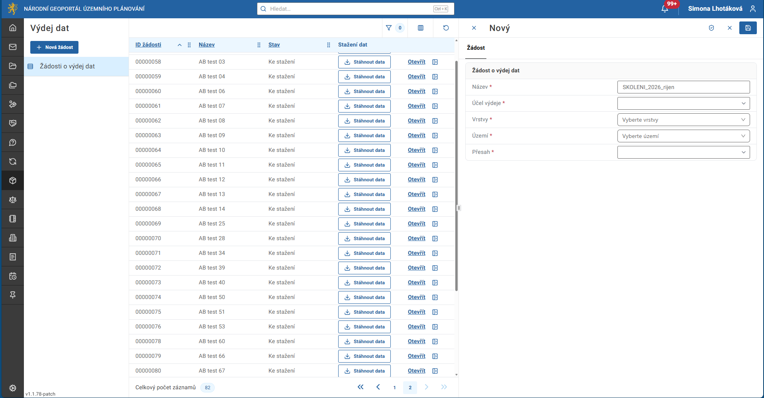
Název žádosti

Slide 33
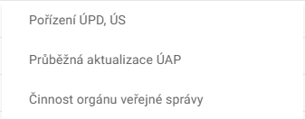
Účel výdeje

Slide 34
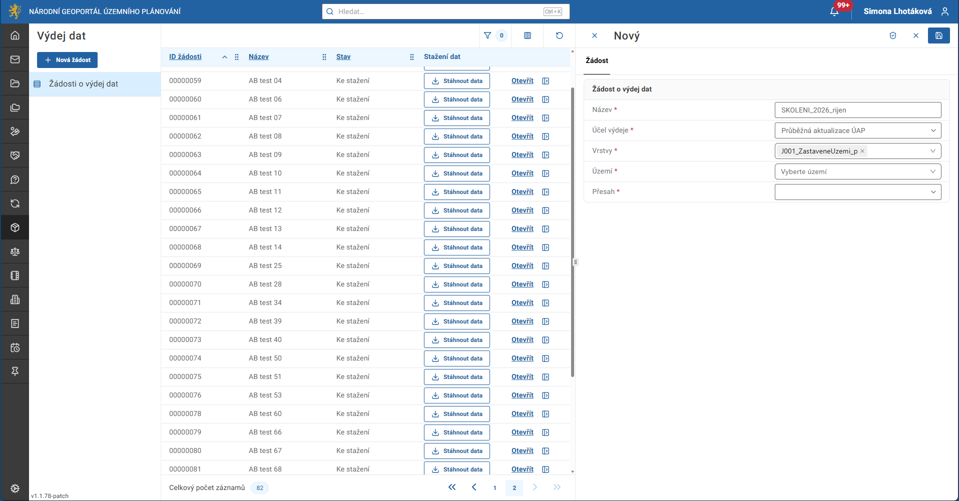
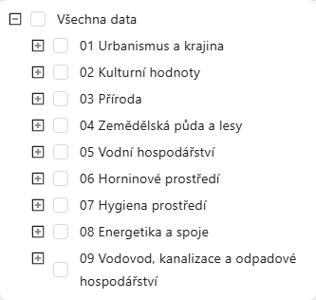
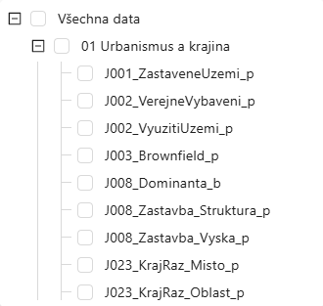
Výběr požadovaných vrstev

Slide 35
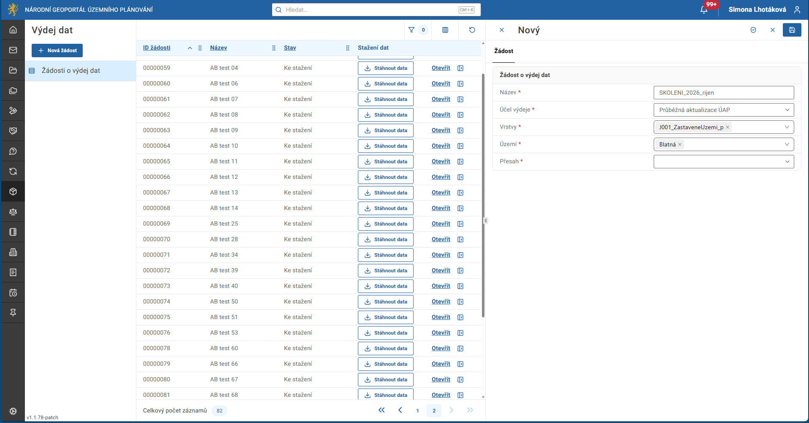
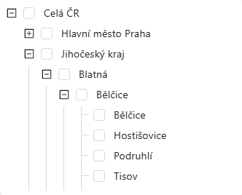
Výběr území

Slide 36

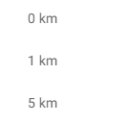
Nastavení přesahu

Slide 37

Uložení žádosti

Slide 38
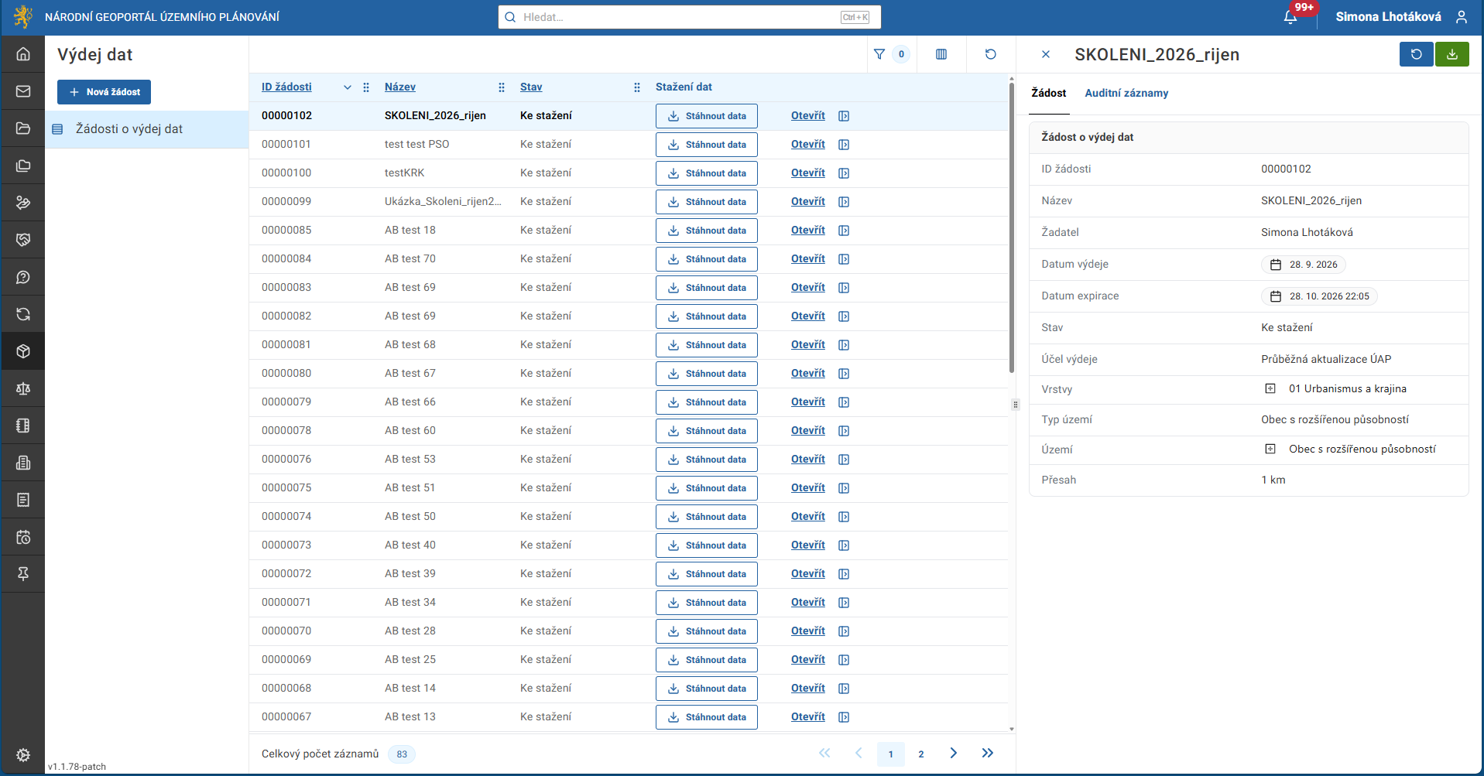
Seznam žádostí a stažení dat
Zažádáno
Ke stažení (30 dní)
Po expiraci
Chyba zpracování

Slide 39

Detail žádosti

Slide 40
Správa datových specifikací

Slide 41
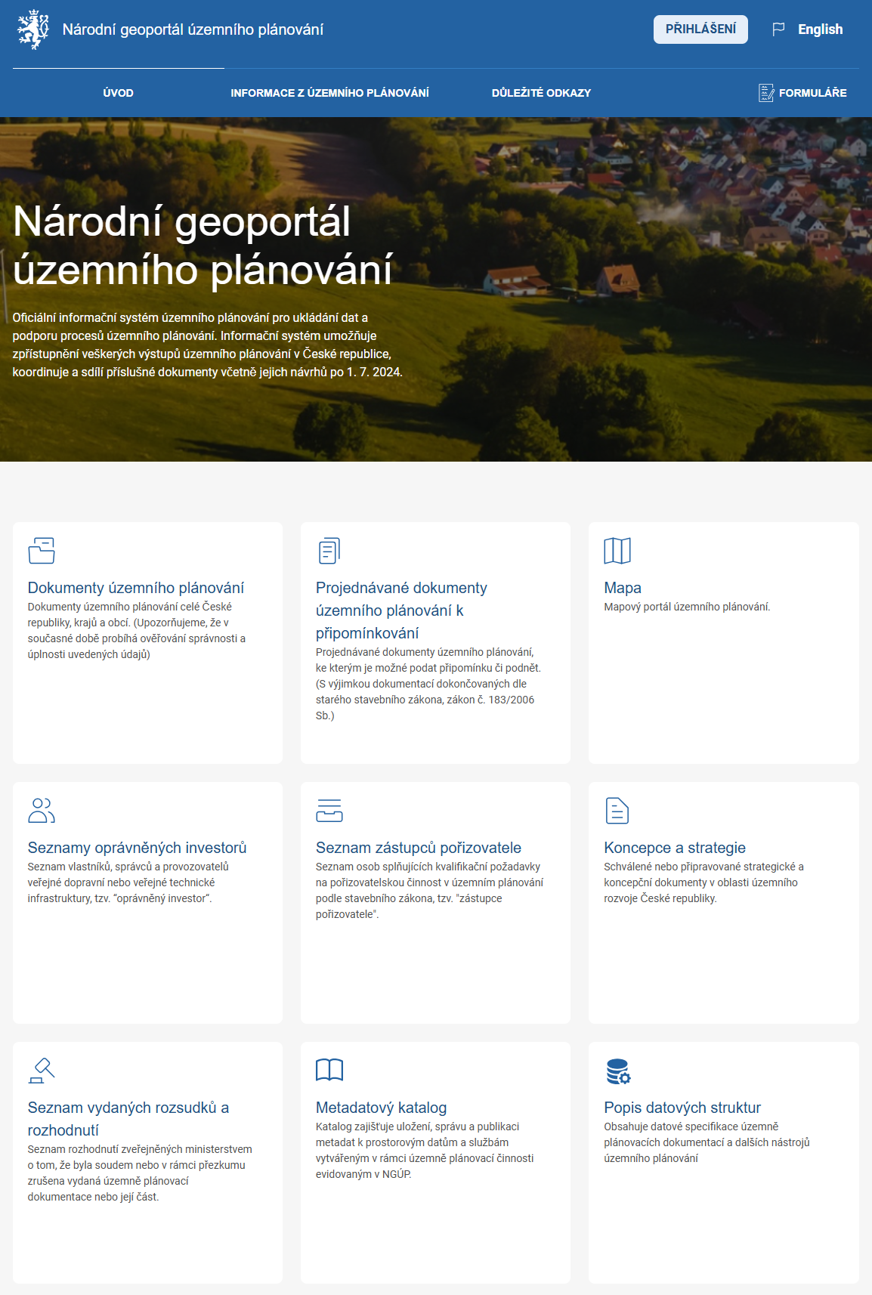
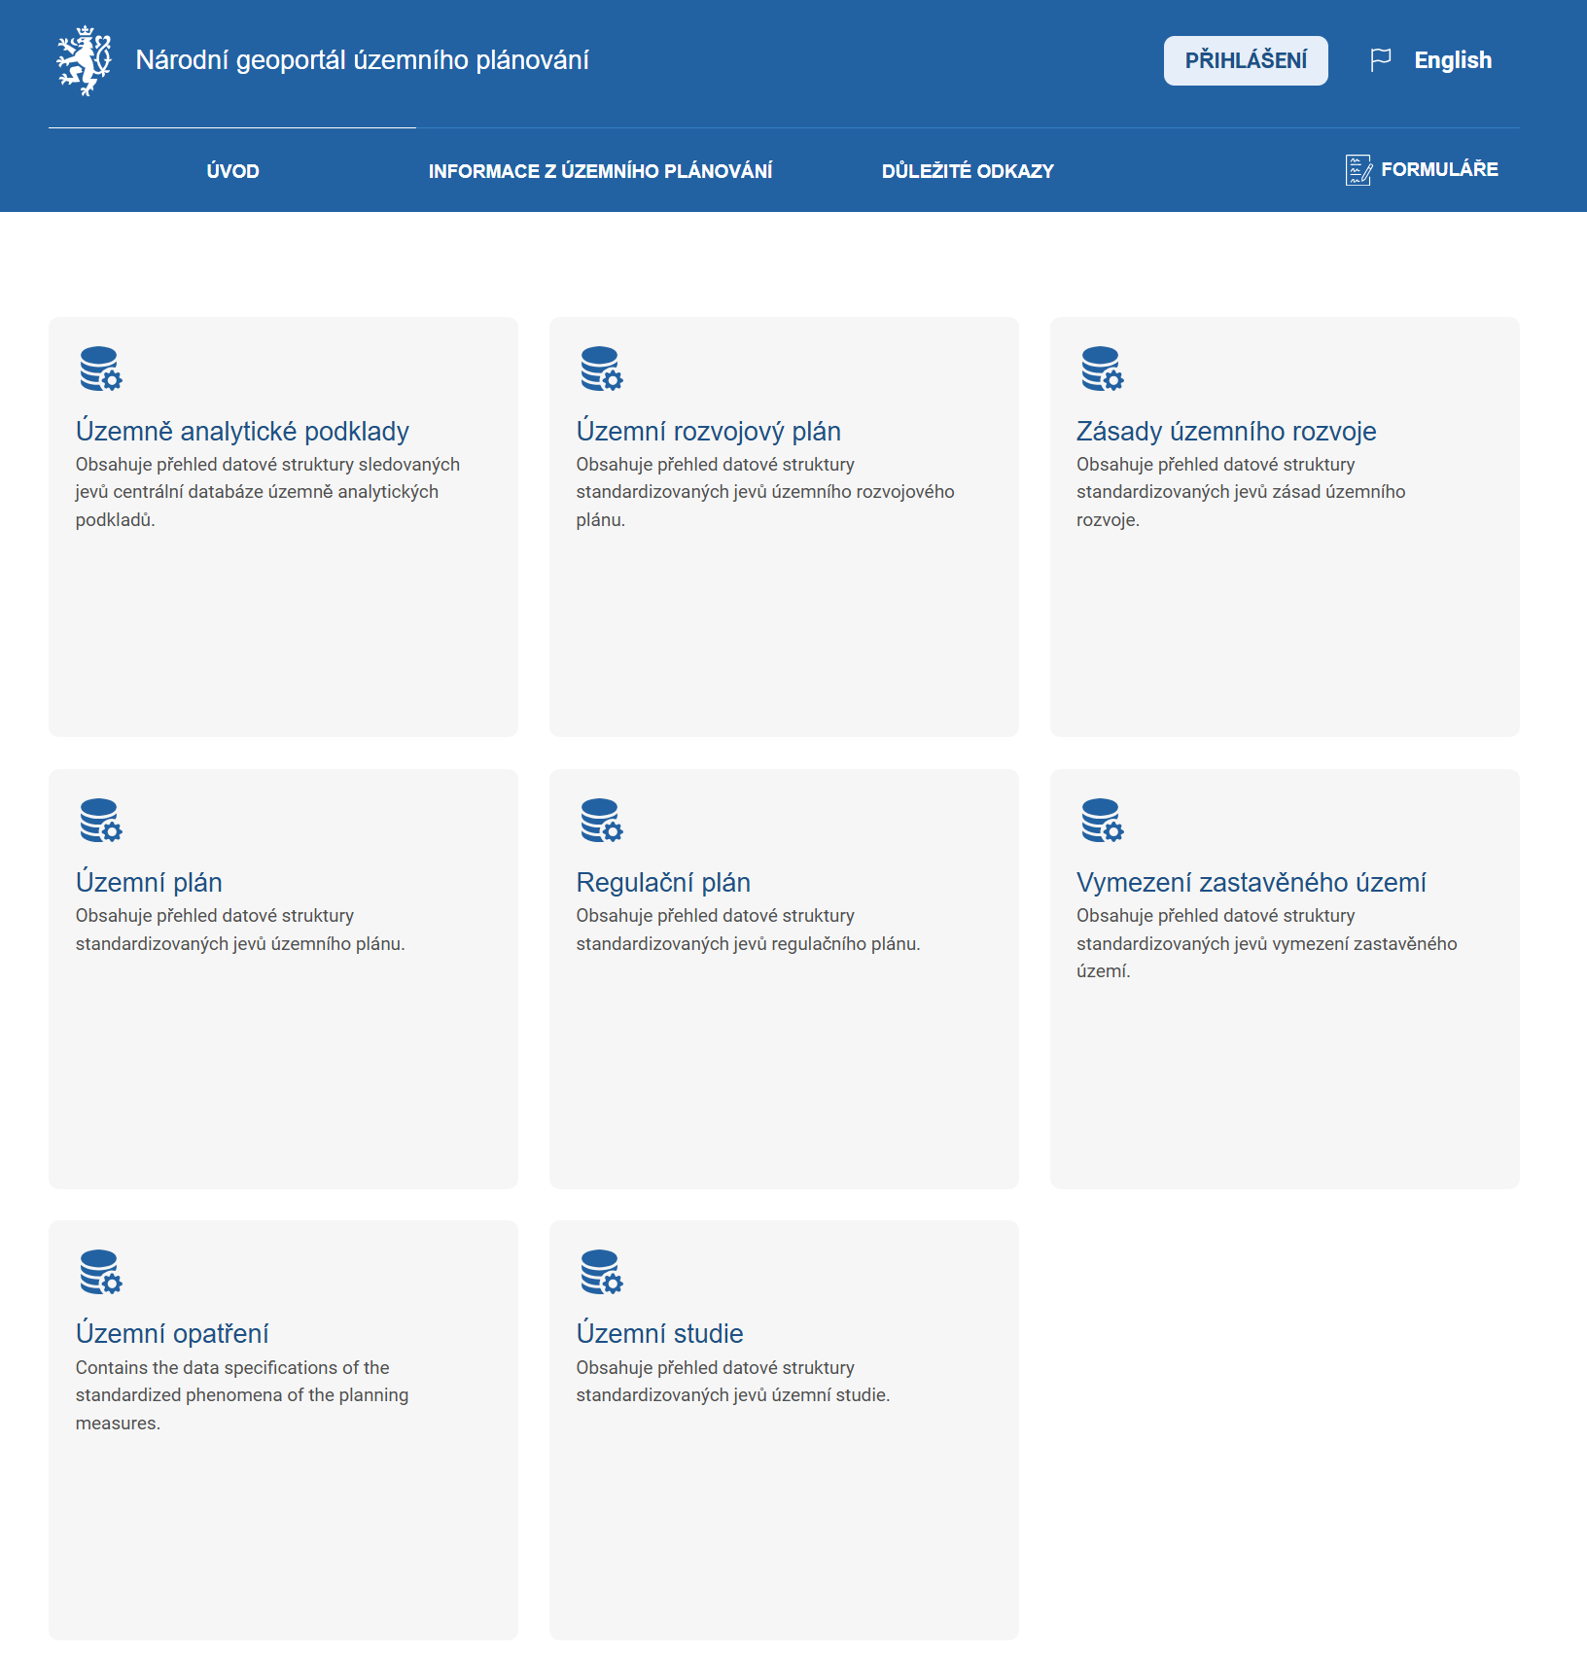
Popis datových struktur

Slide 42
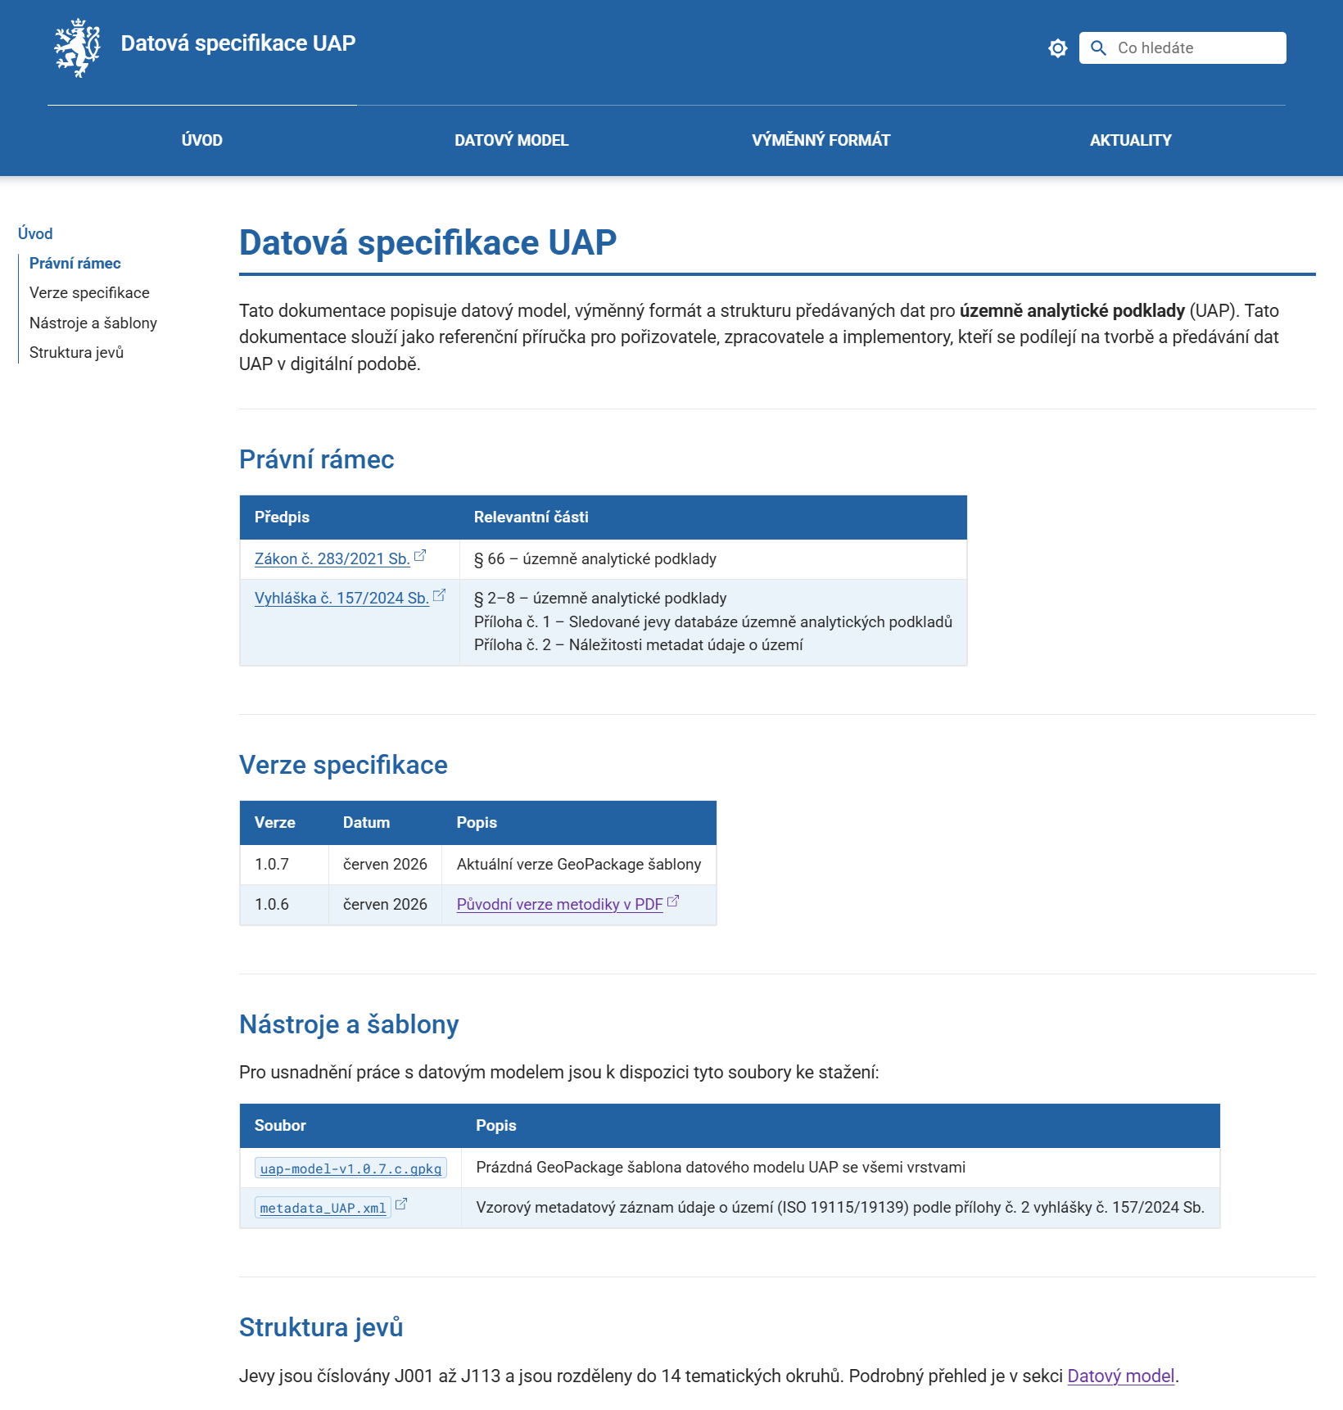
Popis datových struktur – ÚAP

Slide 43
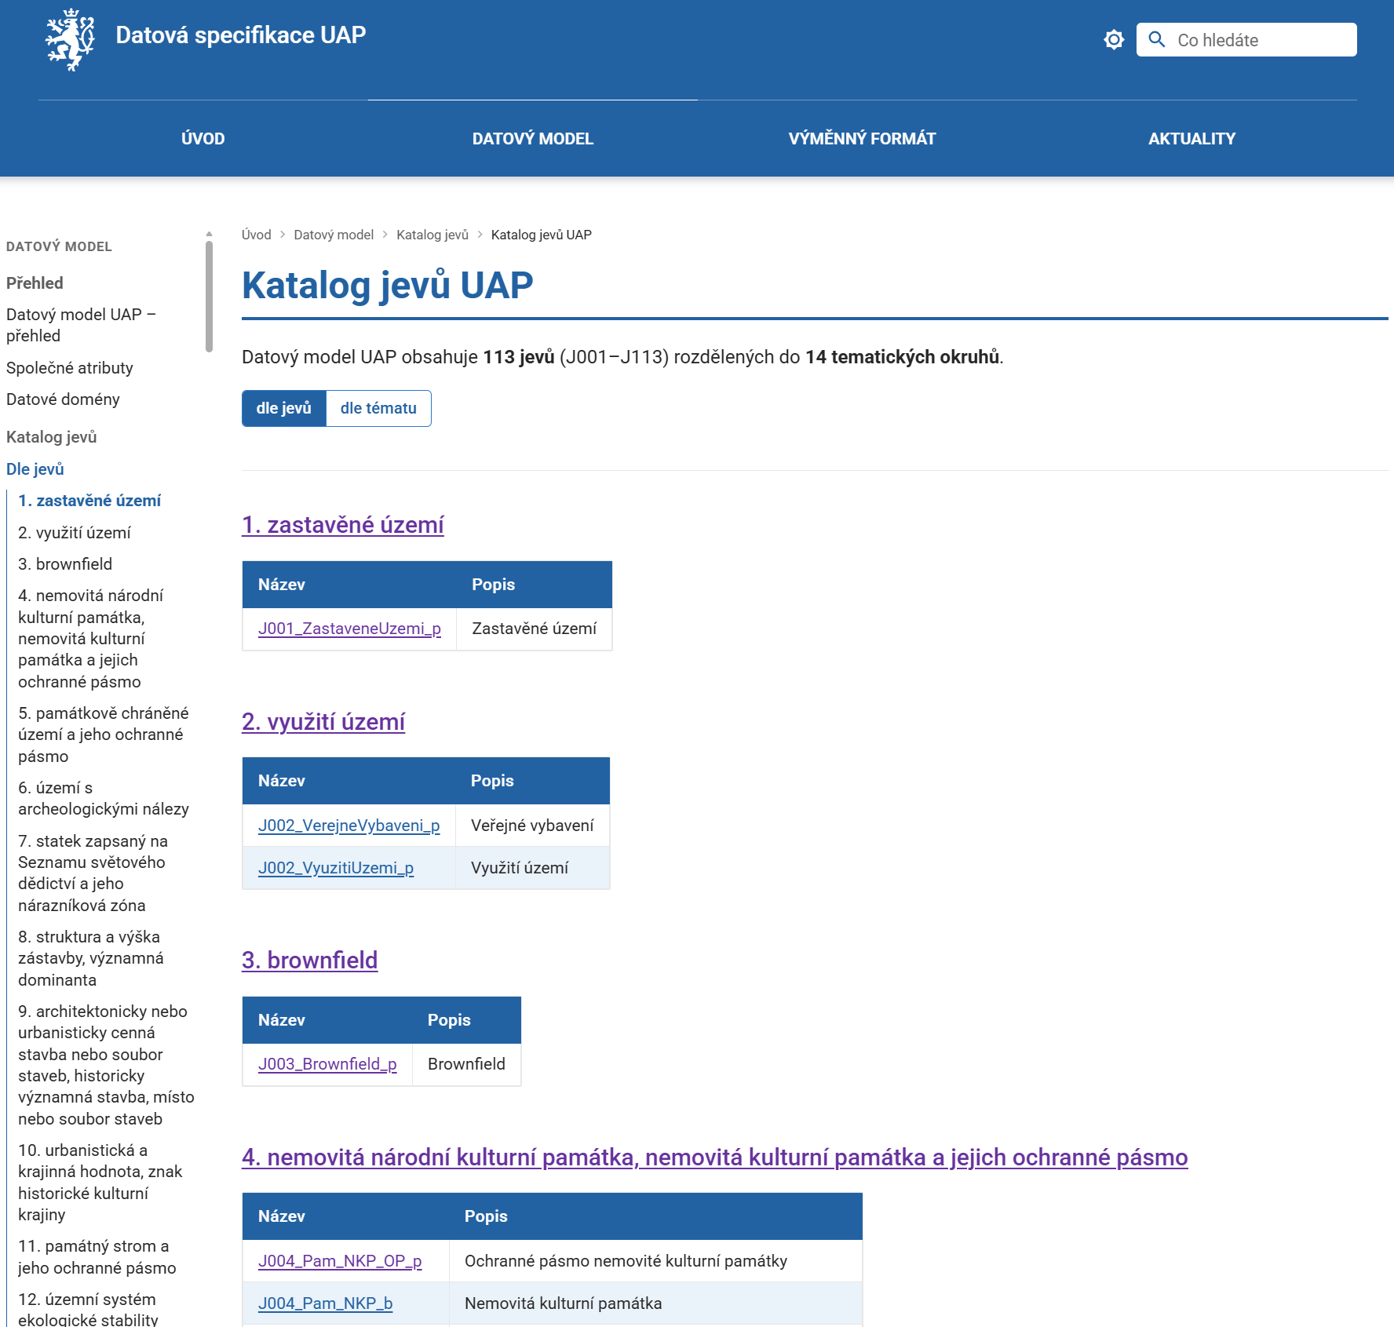
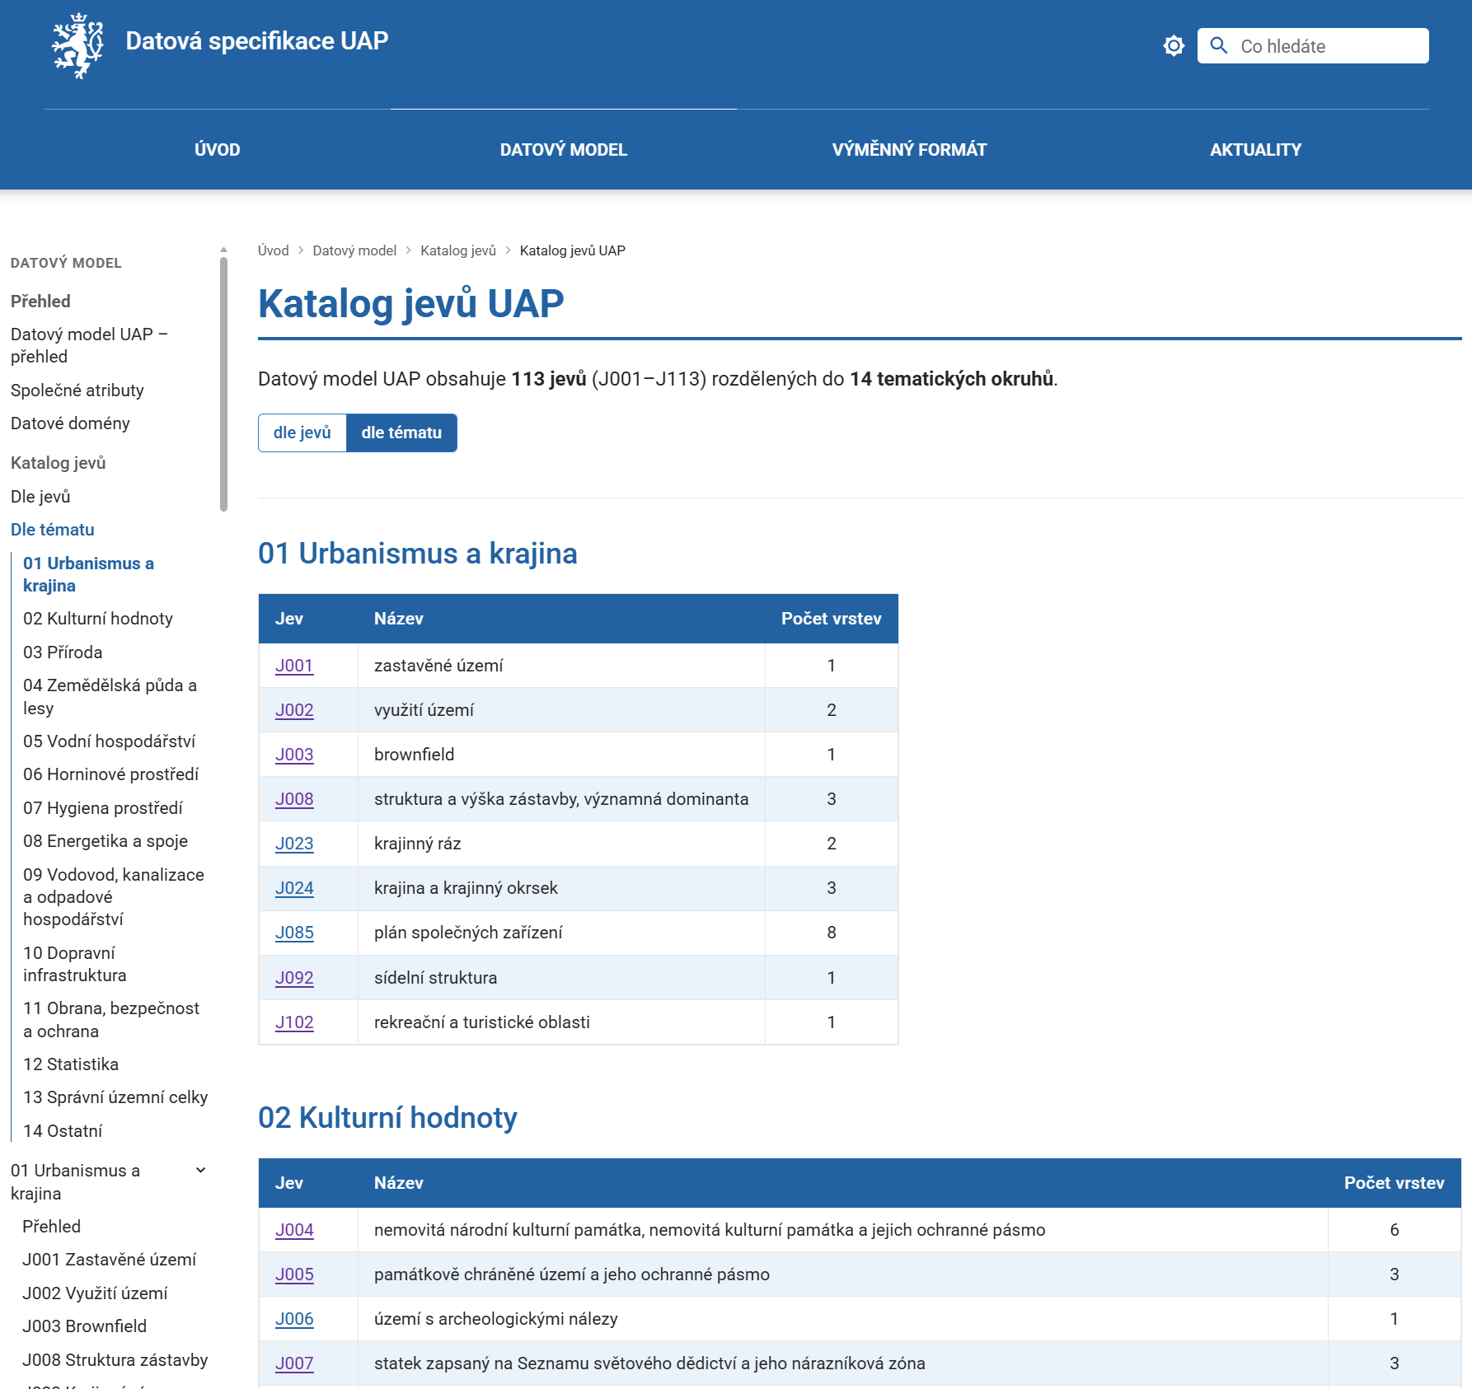
Popis datových struktur – ÚAP

Slide 44
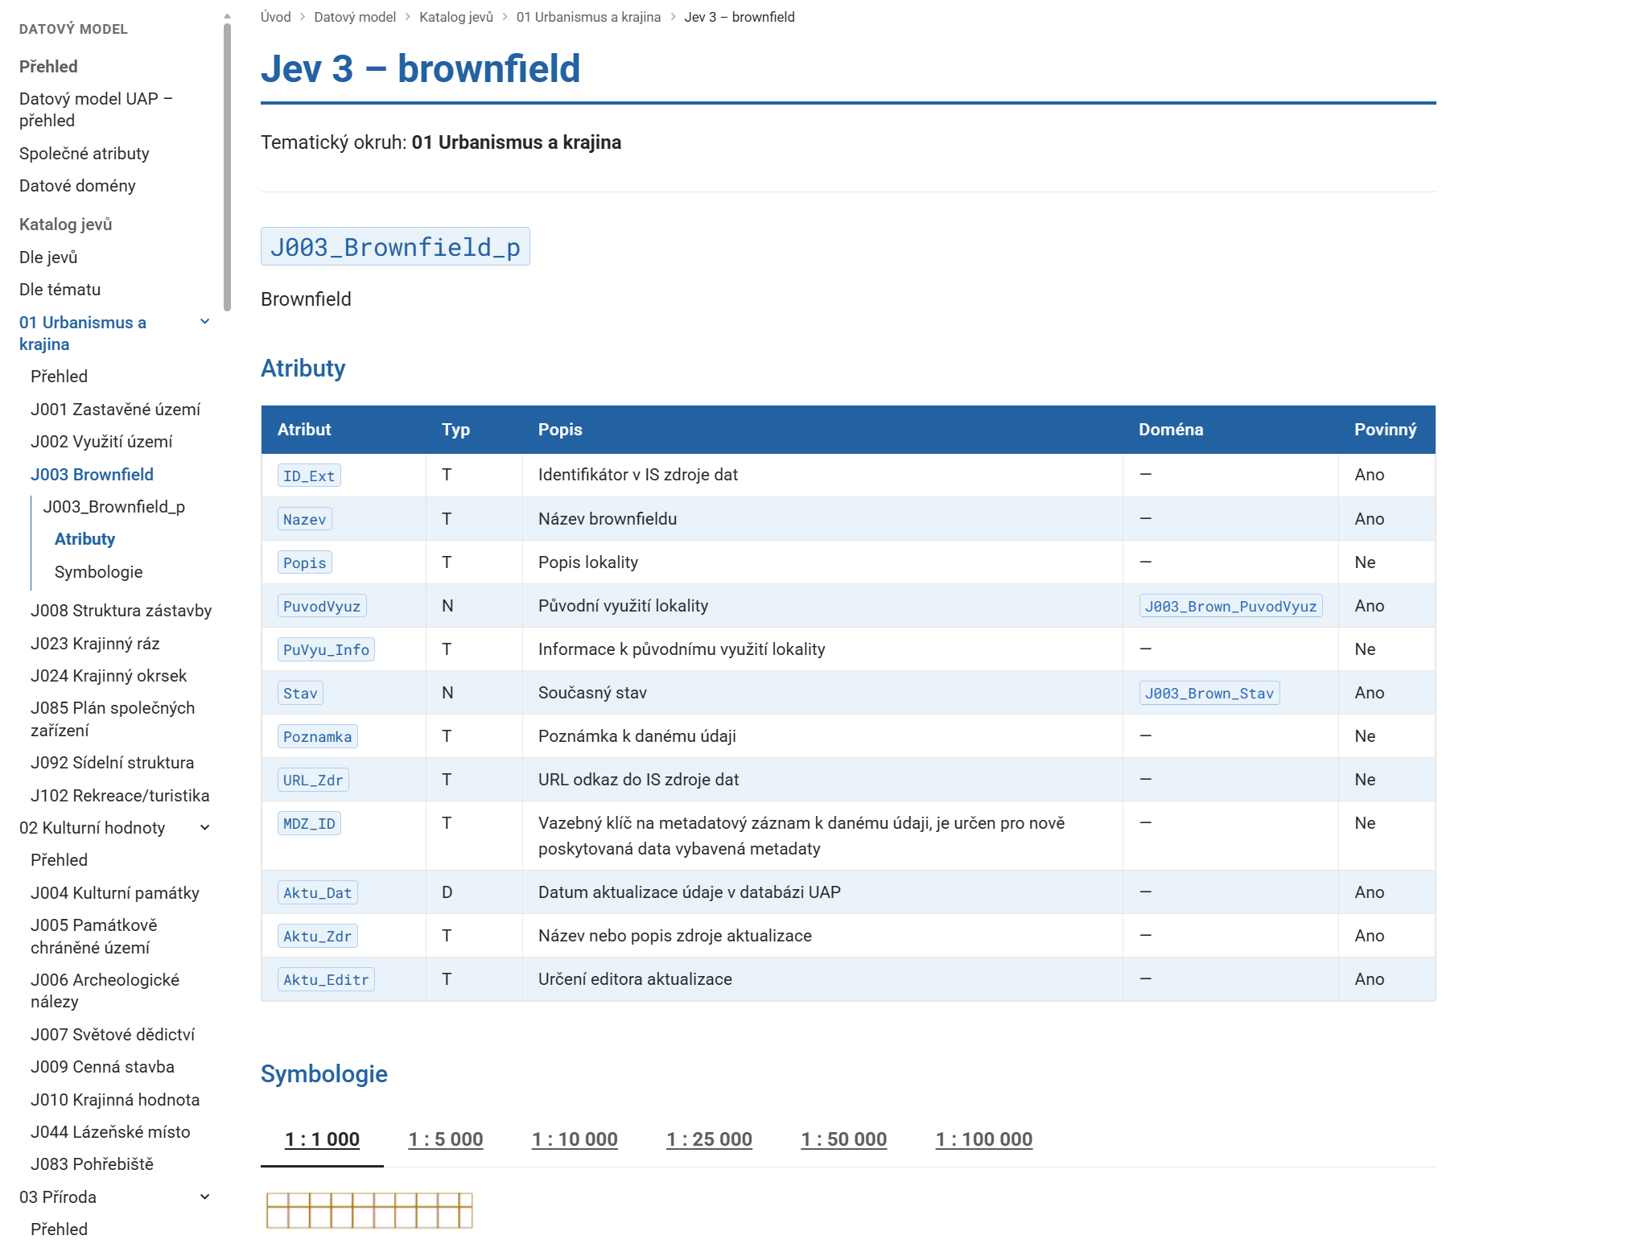
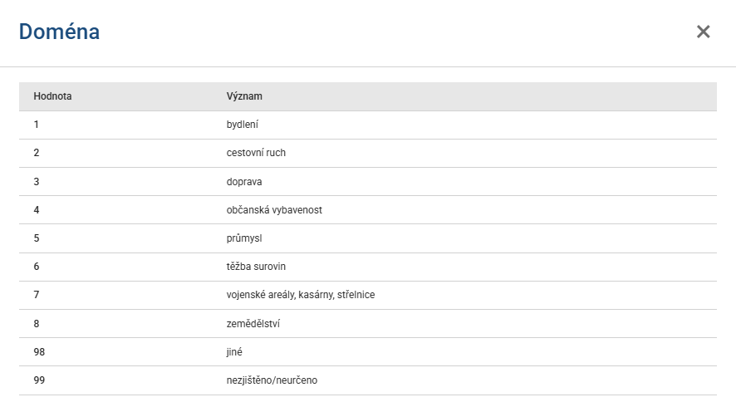
Popis datových struktur – ÚAP

Slide 45
Příklad práce s daty ÚAP v prostředí GIS

Slide 46
Výměnný formát ÚAP
Omezení
  Povolené hodnoty (tzv. domény), povinné atributy, …
  Složitější datová struktura – např. podpůrné tabulky a jejich vztahy.
Dva přístupy práce s daty
  Práce přímo s daty v GPKG:
    Vhodné pro přímou úpravu dat, vytváření a mazání prvků.
  Export/Import dat do/z jiného formátu:
    např. ESRI Shapefile, Esri GDB,…

Slide 47
Příprava dat pro průběžnou aktualizaci ÚAP
Důležitá upozornění:
  Průběžná aktualizace ÚAP probíhá na principu úplného nahrazení dat.
  Je proto nutné, a to i při malých úpravách, stáhnout požadovanou vrstvu za celé území tak, aby by při aktualizaci nedošlo ke ztrátě dat.
  Odmazávání vrstev v GPKG může způsobit problémy při validaci upraveného balíčku dat při importu do ÚAP. Je proto vhodné si zažádat pouze o vrstvy, které chce uživatel editovat.

Slide 48
Příprava dat pro průběžnou aktualizaci ÚAP
Postup pro menší úpravy (vhodný nástroj QGIS):
  Stažení dat z modulu výdeje dat ÚAP.
  Otevření datové sady v GIS prostředí.
  Při funkci zapnuté editace lze následně data v jednotlivých tabulkách
  dle potřeby přidávat/mazat/upravovat.
  Po ukončení editace uložit změny, GPKG vložit do složky a následně zazipovat.

Slide 49
Příprava dat pro průběžnou aktualizaci ÚAP
Postup pro větší úpravy (vhodnými nástrojem ArcGIS Pro/QGIS):
  Stažení dat z modulu výdeje dat ÚAP.
  Otevření datové sady v GIS prostředí.
  Export dat do nového formátu, ve kterém se uživateli lépe pracuje. Neměly by být mazány atributy DM, není však problém si přidat vlastní pomocné atributy.
  Data lze následně editovat dle potřeby. Je nutné však hlídat strukturu DM (např. hodnoty domén).
  Pomocí nástroje editace vymazat (či částečně odmazat) datovou náplň původní vrstvy, u velkých tabulek tento krok může zabrat i několik minut.
  Funkcí Append v ArcGIS Pro provést import dat z pomocné vrstvy do GPKG,
  u QGIS lze použít např. plugin Append Features to Layer.
  Po ukončení editace uložit změny, GPKG vložit do složky a zazipovat.

Slide 50
Dopady novely stavebního zákona do agendy ÚAP

Slide 51
ÚAP – novela stavebního zákona ST 67
(účinnost na úseku územního plánování od 1.1.2027)
Základní principy
  ÚAP zůstávají územně plánovacím podkladem, který slouží pro pořizování ostatních nástrojů územního plánování.
  ÚAP se nebudou pořizovat, nebudou se ani projednávat.
  Důraz na ÚAP jako datovou sadu, která vzniká z údajů o území (obsahují zjištění faktického stavu území, jeho hodnot, limitů a známých záměrů), které jsou průběžně aktualizovány.
  Zajištění aktuálnosti, jednotnosti a dostupnosti – Úřad rozvoje území (ÚRÚ) vede centrální databázi ÚAP v NGÚP, údaje vkládají a aktualizují příslušní poskytovatelé (vč. ÚRÚ, MO, krajů a obcí).
  Povinné položky ÚAP se zveřejňují povinně v NGÚP. I nadále platí, že údaje o území mohou být použity pouze pro činnost orgánů veřejné správy a pro činnost projektanta (nelze poskytovat formou otevřených dat v plném rozsahu).
  Kraj zpracovává a poskytuje údaje o území pro ÚAP v podrobnosti a rozsahu nezbytném pro územně plánovací činnost kraje a obcí v území kraje (obce zůstávají rovněž poskytovatelem údaje o území, ale vyhláškou by mělo být omezeno na nezbytně nutnou míru).

Slide 52
ÚAP – novela stavebního zákona
Ruší se zmocnění k pořizování ÚAP, stanovuje se povinnost poskytování údajů pro ÚAP
(§ 21 odst. 2 písm. g) § 22 písm. c), § 23, § 26 NSZ)
  Úřad rozvoje území,
  Ministerstvo obrany,
  Kraj,
  Obec.

Slide 53
ÚAP – novela stavebního zákona
Obsah územně analytických podkladů a jednotná databáze (§ 62 odst. 2 a 3 NSZ)
Územně analytické podklady jsou tvořeny údaji o území, které obsahují zjištění stavu území, jeho hodnot a limitů využití území, včetně známých záměrů a které vkládají do národního geoportálu územního plánování příslušní poskytovatelé.
Územně analytické podklady jsou vedeny v národním geoportálu územního plánování v jednotné databázi, jejímž správcem je Úřad.
Náležitosti obsahu územně analytických podkladů, obsah, rozsah a podrobnost údajů o území a způsob jejich poskytování Úřadu stanoví prováděcí právní předpis.
Základní členění ÚAP
Limity využití území (povinné údaje)
Ostatní informace o území – údaje o stavu území, hodnotách a známých záměrech (povinné i nepovinné údaje)

Slide 54
ÚAP – novela stavebního zákona
Úprava poskytování údajů o území (§ 63 odst. 2 a 3)
  Údaje o území poskytuje pořizovateli poskytovatel údajů o území, kterým je
  orgán veřejné správy, s jehož působností údaje o území souvisejí, nebo právnická osoba, jejímž zřizovatelem je stát nebo územní samosprávný celek,
  vlastník dopravník dopravní nebo technické infrastruktury,
  provozovatel staveb a zařízení, z jejichž provozu vznikají omezení v území podle jiného právního předpisu.
  Kraj zpracovává a poskytuje údaje o území v podrobnosti a rozsahu nezbytném pro územně plánovací činnost kraje a obcí v území kraje.
  Povinnost poskytnutí údajů (§ 64 odst. 1 SZ)
  Povinnost poskytnutí údajů o území je splněna jejich vložením:
  do digitální technické mapy kraje,
  do národního geoportálu územního plánování* nebo
  do registru územní identifikace, adres a nemovitostí.
  * Novela SZ ruší § 334b odst. 6, který neumožňoval v přechodném období splnit povinnost předání údaje o území vložením do NGÚP.

Slide 55
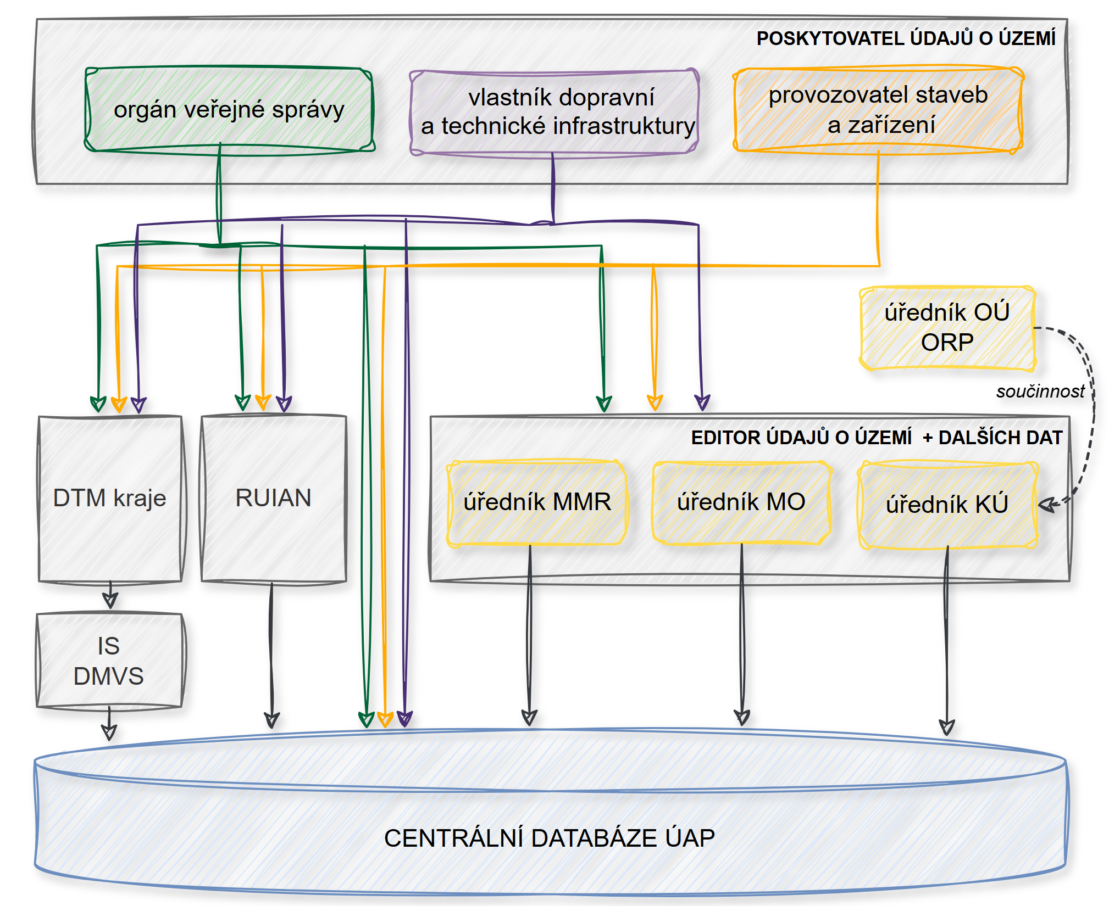
Předávání dat do centrální databáze ÚAP
NOVELA STAVEBNÍHO ZÁKONA
API (ev. editor v AIS NGUP)

Slide 56
ÚAP – novela stavebního zákona
Aktualizace údajů a zveřejňování v NGÚP
(§ 269 odst. 1, 3 a 5 zákona č. 283/2021 Sb., stavební zákon a §4a zákona č. 111/2009 Sb., o základních registrech)
NGÚP je agendovým informačním systémem.
Editor (poskytovatel údaje o území) zapíše údaj do agendového informačního systému nebo provede jeho změnu bez zbytečného odkladu, nejpozději do 10 pracovních dnů od dne, kdy se dozví o vzniku nebo změně skutečnosti, kterou údaj popisuje.
V NGÚP se zveřejňují územně plánování podklady.
Přístup k datům zveřejněným v NGÚP lze omezit nebo odepřít, pokud je to v zájmu bezpečnosti, zajištění obrany státu nebo ochrany mezinárodních vztahů nebo by jejich zpřístupněním byla porušena ochrana práv třetích osob plynoucích z jiných právních předpisů.

Slide 57
Diskuze a dotazy

Slide 58
Děkujeme za pozornost
Oddělení provozních činností a digitalizace
katerina.vrbova@mmr.gov.cz
adam.balcar@mmr.gov.cz
jiri.mor@mmr.gov.cz

